Slide 1
Trusted Media
For
Trusted Brands
日本経済新聞 電子版 / NIKKEI STYLE
広告ガイド
2022.1-3
日本経済新聞社 デジタル事業
2021.12.1更新版

Slide 2
Trusted Media For Trusted Brands
デジタル化の波は予想外に早く押し寄せ、社会に目まぐるしい変化をもたらしています。
一方で偏ったテクノロジーの使い方が、読者の体験、企業のブランド価値、メディアの信頼を損うことがあるのもまた現実です。
だからこそ「確かなもの」を見抜く目が一層、大切になっています。
企業のビジネスにかける思いを確実に読み手に届け、ブランド価値の向上へとつなげていく。
そのためのメディアも「確か」でなければ信頼につながりません。
Trusted Media For Trusted Brands
読者のためにある 確かなブランドと 確かなメディア
３つの価値を毀損するテクノロジーにはくみしない
３つの価値を確かなものにしていく
それが日経電子版の広告事業がめざすものです。
読者のためにある
確かなブランドと
確かなメディア
Trusted Media For Trusted Brands

Slide 3
Table of Contents
■ | 日経電子版について | ・・・4
■ | 繁忙期料金の設定について | ・・・15
■ | ディスプレー
 | ダブルレクタングル | ・・・17
 | 第1レクタングル | ・・・18
 | Run of NIKKEI レクタングル | ・・・19
 | Run of NIKKEI レクタングル（モバイル指定） | ・・・20
 | ターゲティングレクタングル（日経ID）メニュー表 | ・・・21
 | 日経IDターゲティング 利用可能な属性項目一覧 | ・・・22
 | ターゲティングレクタングル（サイトカテゴリー） | ・・・23
■ | Run of NIKKEIインフィード
 | Run of NIKKEIインフィード | ・・・25
 | 日経IDターゲティング属性表 | ・・・26
 | ターゲティングインフィード（日経ID） | ・・・27
 | ターゲティングインフィード（サイトカテゴリー） | ・・・28
■ | リッチ/動画広告
 | ビルボード | ・・・30
 | ビルボード動画 | ・・・31
 | モバイルビルボード | ・・・32
 | ラージゲートバナー | ・・・33
 | インリード動画 | ・・・34
 | モバイルインリード動画 | ・・・35
 | レクタングル動画 | ・・・36
 | レクタングル動画（モバイル指定） | ・・・37
■ | オプション
 | ブランドセーフティー・ターゲティング | ・・・39
■ | 新聞連動
 | PCモーニングオーナーシップ（PMO） | ・・・41
■ | タイアップメニュー
 | タイアップメニューのご案内 | ・・・43
 | タイアップメニュー一覧 | ・・・44
■ | テキスト
 | プレミアムテキスト | ・・・46
 | テキスト | ・・・47
■ | ターゲティングメール
 | 日経IDターゲティングメール（テキスト版) | ・・・49
 | 日経IDターゲティングメール（HTML版） | ・・・50
 | 利用可能な属性項目一覧 | ・・・51
 | 日経IDターゲティングメール（テキスト版）スケジュール・追加料金 | ・・・52
 | 日経IDターゲティングメール（HTML版）スケジュール・追加料金 | ・・・53
■ | NIKKEI STYLE限定商品
 | NIKKEI STYLEについて | ・・・55
 | NIKKEI STYLE ユーザー属性 | ・・・56
 | NIKKEI STYLE プロフィールとユーザー属性 | ・・・57
 | 【NIKKEI STYLE】モバイルビルボード | ・・・58
 | 【NIKKEI STYLE】モバイルビルボード動画 | ・・・59
 | 【NIKKEI STYLE】モバイルパララックス | ・・・60
■ | SPIRE 限定商品
 | SPIREについて | ・・・62
 | 特集予定 | ・・・63
 | SPIRE スタンダードタイアップ | ・・・64
 | SPIRE フォーマットタイアップ | ・・・65
 | SPIRE フラッシュニュース | ・・・66
 | SPIRE トップビルボードバナー | ・・・67
■ | オンラインセミナーメニュー
 | 日経電子版オンラインセミナー | ・・・68
 | オプション 「セミナー動画二次利用」 | ・・・71
 | セミナー動画二次利用における注意事項 | ・・・72
■ | 注意事項・免責・原稿規定 | ・・・74
■ | 日経電子版・NIKKEI STYLE の健全性 | ・・・84
2021.12.1更新

Slide 4
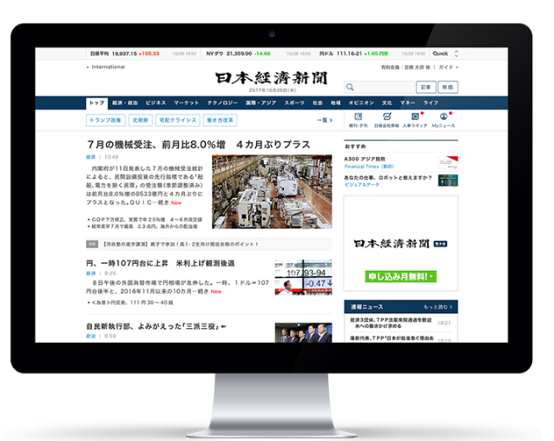
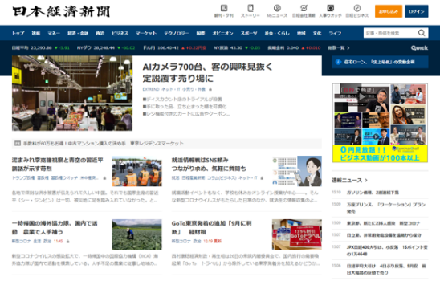
日経電子版とは？
日経電子版は、日本最大級の経済メディアです。
現在の会員数は530万、うち有料会員は81万人です。
ビジネスパーソン読者が
意思決定に
関わる役職層が
世帯年収 1,000万円以上が
約80 %
約60 %
約40 %
月間ページ表示回数（PV）
月間閲覧端末数（UB）
電子版会員（無料会員含む）
（うち）有料会員数
約2.1億
約5,271万
約530万人
約81万人
※円グラフは有料会員データ
2021.12.1更新

Slide 5
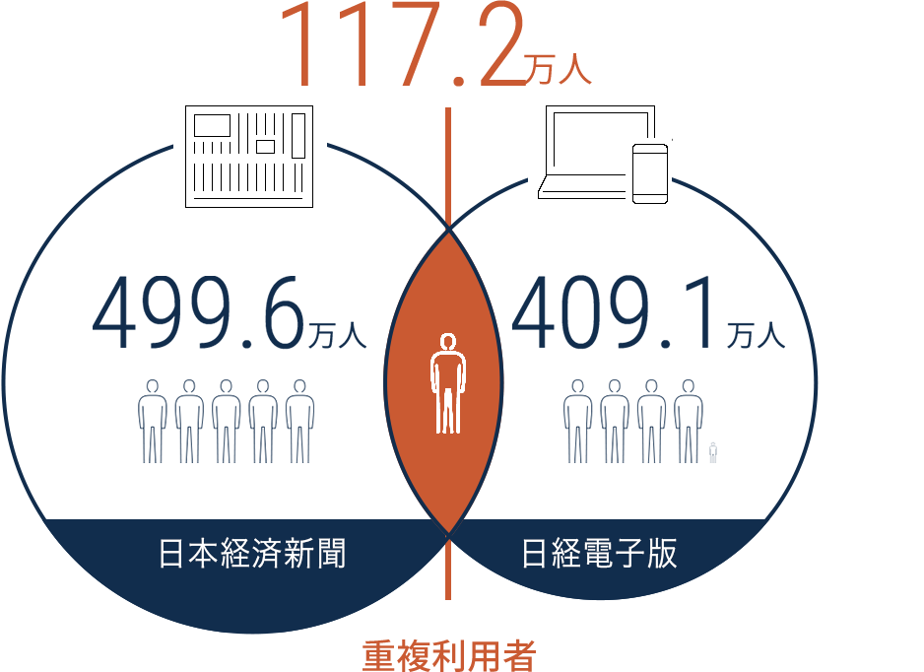
日経新聞読者と日経電子版ユーザーの重複率
日本経済新聞と日経電子版の双方に広告掲載をすることで幅広い層へのリーチを実現することができます。
両者の週1日以上の閲読者数の重複は117.2万人に留まっています。
週1日以上の
閲覧者数
※出典：全国新聞総合調査（J-READ）2019年10月

Slide 6
「日経ID」によって多様なターゲティングを実施
日経ID会員は約1000万人。 会員は「電子版有料会員」と無料の「電子版登録会員」、
日経グループのその他媒体サービスの会員などに区分することができます。
役職や年代、性別、居住地域などユーザーが登録した属性情報に加え、記事閲覧やサイトアクセスなどの行動履歴が日経IDで一元管理されており、目的に合わせたターゲティングが可能です。
約81万人
電子版
有料会員
電子版
登録会員
約530万人
日経ID会員
約1,000万人
※2021年7月時点
2021.8.11更新

Slide 7
日経電子版会員のイメージ調査
日経電子版の掲載広告にも「信頼感」や「一流感」などのイメージを持つことから、
企業のブランドイメージ向上や認知獲得に寄与するクオリティーの高いメディアとして
注目されています。
Q.
媒体に掲載している広告企業に対して
どのようなイメージをお持ちですか？
Q.
以下のメディアについて取引先と
話題やきっかけになった割合
24.2%
31.2%
一流である
ポータル
4.4%
29.0%
SNS
2.9%
その他新聞
16.0%
57.4%
TV
25.5%
信頼できる
ポータル
7.9%
SNS
12.8%
SNS
1.6%
調査方法：インターネット 調査期間：2020年7月16日～
2020年7月21日 サンプル数：電子版ユーザー1,499名
調査方法：インターネット 調査期間：2021年5月12日～
2021年5月17日 サンプル数：2,820名
2020.12.4更新

Slide 8
豊富な1st Party Data ～3rd Party Cookieに依存しないターゲティング/レポーティングを実現
日経電子版は、創刊時から日経ＩＤ会員制度、すなわち1st Party Dataを構築し、
属性ターゲティングを実施してきました。
これまで多くの広告主の皆様にご信頼・ご利用をいただいております。
これに加えて、月間約5,000万UBの来訪・閲覧データを
独自開発したデータウェアハウス「Atlas」に集積しています。
この1st Party Dataを活用した、閲覧行動によるターゲティングも2021年にリリースしました。
Appleのプライバシー規制（ITP）や、
2023年後半に予定されるGoogleの3rd Party Cookie規制が喫緊の課題となっていますが、
日経電子版では、これまで通り豊富で強固な1st Party Dataによる各種ターゲティングが可能です。
1st Party Dataは配信分析レポートでも、その強みを発揮します。ぜひご活用ください。
2021.12.1更新

Slide 9
選べるターゲティング・ソリューション
日経電子版では様々なターゲティング手法をご用意しております。
目的に応じてお選びいただけます。
1st Party Dataターゲティング
属性（デモグラ）で
ターゲティングをしたい
興味・関心で
ターゲティングをしたい
記事内容で
ターゲティングをしたい
日経ID会員の
登録データを活用し
読者を捕捉
来訪者の
閲覧データを活用し
読者を捕捉
セクションやチャンネルを指定
記事内容と広告商材の
シナジー
P21：ターゲティングレクタングル（日経ID)
P49：日経IDターゲティングメール
（テキスト版）
P50：日経IDターゲティングメール
（HTML版）
P21：ターゲティングレクタングル（日経ID）
閲読履歴、記事キーワード等
P23：ターゲティングレクタングル
（サイトカテゴリー）
P27：ターゲティングインフィード
（サイトカテゴリー）
＊ブランドセーフティ・ターゲティングのご用意もあります⇒P37 ブランド毀損につながるような編集記事面への広告配信を回避できます。
202112.1更新

Slide 10
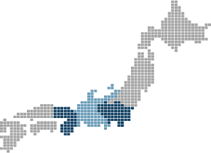
電子版会員全体の基本プロフィール
電子版会員の多くが大都市圏に住む30〜50代男性、半数近くが世帯年収600万円以上
性別
地域
年代
女性
60代
〜20代
23％
21％
14％
男性
中部
30〜50代
30代
12
77
近畿
%
関東
65
19％
％
16
%
57
%
その他
％
15
%
50代
23％
40代
23％
役職
世帯年収
従業員規模
会長・役員
2,000万以上
10,000人以上
16％
4％
17％
1,000万-2,000万未満
1〜99人
19％
32％
その他
役職者
部長
世帯年収
600万円以上
600万未満
1,000人以上の
会社に勤務
44％
56
11％
49％
％
53
42
％
％
1,000〜9,999人
600万-1,000万未満
26％
課長・主任
30％
100〜999人
29％
26％
※小数点以下四捨五入しているため、100%にならない場合があります。
※2021年9月30日時点
2021.12.1更新

Slide 11
電子版有料会員の基本プロフィール
電子版有料会員の多くが関東圏に暮らす30〜50代男性、40%近くが世帯年収1,000万円以上
性別
地域
年代
女性
60代
〜20代
18％
16％
14％
男性
中部
30〜50代
9
82
近畿
%
関東
50代
68
30代
％
14
%
66
%
その他
25％
％
20％
10
%
40代
24％
役職
世帯年収
従業員規模
会長・役員
2,000万以上
19％
7％
1〜99人
23％
10,000人以上
その他
600万未満
23％
37％
役職者
1,000万-2,000万未満
世帯年収
1,000万円以上
31％
1,000人以上の
会社に勤務
部長
31％
65
15％
38
55
％
％
％
100〜999人
23％
1,000〜9,999人
600万-1,000万未満
32％
課長・主任
31％
31％
2021.12.1更新
※小数点以下四捨五入しているため、100%にならない場合があります。
※2021年9月30日時点

Slide 12
影響力の高い役職者、商品導入決定層へのブランド認知・理解促進に有効
有料会員の6割はビジネスの意思決定に関わる役職者。 2人に1人が大企業に勤務し、5人に1人は経営に携わっていることから、
ビジネスに強い影響力のある層にアプローチできます。
従業員規模1,000人以上の
会社に勤務
課長・主任以上の役職者
経営+経営企画
60.3 %
21.8 %
50.6 %
※電子版非ユーザー：27.4%
※電子版非ユーザー：10.6%
※電子版非ユーザー：26.8%
IT製品の導入に
関与している
DXの推進に
関与している
新規ビジネスの立ち上げ
38.6 %
41.0 %
37.8 %
※電子版非ユーザー：12.6%
※電子版非ユーザー：18.1%
※電子版非ユーザー：10.5%
2021.12.1更新
※日本経済新聞 電子版 ユーザー調査2021

Slide 13
高所得で消費意欲旺盛な層への訴求に有効
時計やバッグなどの
高級品にはこだわりがある
世帯の金融資産は
2000万円以上
SDGsについて
意味まで知っている
17.2 %
29.4 %
81.9 %
※電子版非ユーザー：6.8%
※電子版非ユーザー：19.2%
※電子版非ユーザー：27.9%
健康には人一倍
気を使っている
趣味にお金をかけることは
いとわない
キャリアアップのために
自主的に勉強している
28.4 %
35.6 %
75.8 %
※電子版非ユーザー：19.9%
※電子版非ユーザー：20.8%
※電子版非ユーザー：20.9%
2021.8.11更新
※日本経済新聞 電子版 ユーザー調査2021

Slide 14
利用シーンでデバイスを使い分けるユーザー
在宅/テレワークが加速してきた今も、PC、スマートデバイスで早朝から接触するメディアとして利用されています。
両デバイスに広告出稿いただくことで、ターゲットに対し継続したメッセージを常時届けることが可能となります。
スマートデバイスは7時台に、
パソコンは8時台にアクセス数のピークに到達
再び昼休み前後に
アクセスが増加
スマートデバイス/
パソコン併用
スマートデバイス
のみで閲覧
39.3
パソコン
のみで閲覧
27.4
％
33.3
％
％
安定した
アクセス数を維持
スマート
デバイス
PC
自宅
通勤
会社
昼休憩
会社
帰宅
自宅
※時間帯別利用デバイス（2021年9月平日平均）からPVを基に算出
2021.12.1更新

Slide 15
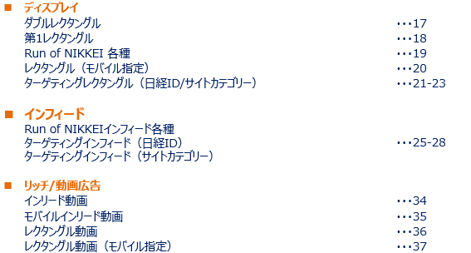
繁忙期料金の設定について
●繁忙期料金（正価比120%）を設定します
※適用期間：2022/03/1(火)-2022/03/31(木)掲載開始分
例）2月開始3月にまたがる場合＝適用なし
3月開始4月にまたがる場合＝適用あり
※商品仕様は変更になる可能性がございます。

Slide 16
ディスプレー
 | ダブルレクタングル
 | 第1レクタングル
 | Run of NIKKEIレクタングル
 | Run of NIKKEIレクタングル（モバイル指定）
 | ターゲティングレクタングル（日経ID）メニュー表
 | 日経IDターゲティング 属性表
 | ターゲティングレクタングル（サイトカテゴリー）
 | ブランドセーフティー・ターゲティング

Slide 17
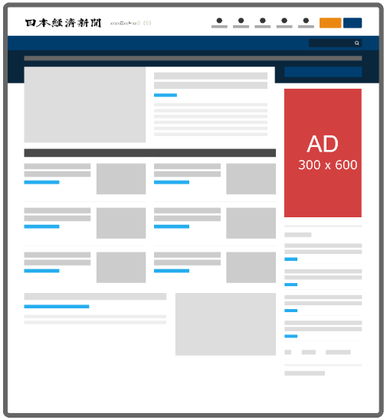
ダブルレクタングル
ディスプレー
PC
ターゲティング
繁忙期料金対象
● 通常のレクタングルの2倍以上の大きさのスペースを使用します
● 広告認知率を大幅アップしたい場合におすすめです
● インパクトのあるクリエーティブ展開により、通常サイズのレクタングルより高いパフォーマンスが見込めます
商品名 | 料金 | 掲載場所
ダブルレクタングル（日経電子版トップページ指定） | 4.5円/imp | 日経電子版トップページ
ダブルレクタングル（日経電子版指定） | 3.0円/imp | 日経電子版トップページおよび記事面ページ、セクショントップページ
ダブルレクタングル（NIKKEI STYLE指定） | 1.8円/imp | NIKKEI STYLE
ダブルレクタングル（日経会社情報DIGITAL指定） | 0.9円/imp | 日経会社情報DIGITAL
ダブル指定 ターゲティングレクタングル（日経ID） | 日経ID登録者に対し、役職、企業規模などセグメントを絞ったターゲティングも可能です。詳しくは「ターゲティングレクタングル（日経ID）」をご参照ください。
300×600
※ 最低販売金額は50万円です。
※ 日ごと、時間ごとの均等配信は保証いたしません。
※ 朝刊・夕刊セクションには配信いたしません。
※ ターゲティング内容の詳細につきましてはターゲティングレクタングル（日経ID）メニュー表をご参照ください。
※ 電子版のセクションおよびNIKKEI STYLEのチャンネル/カテゴリーを指定する場合は上記に0.5円/impが追加となります。
※ セクション、チャンネル／カテゴリー指定をご希望の場合、ターゲティング（日経ID）は不可となります。
商品概要
掲載期間 | 任意 | 掲載開始日 | 平日任意
保証形態 | インプレッション保証 | 表示方法 | ローテーション
表示枠数 | 1 | 掲載社数 | －
原稿仕様 | 巻末「原稿規定」を参照ください。
同時出稿本数 | ※4本まで （差し替え含む） | 差し替え規定 | ※4本まで （同時出稿含む、営業日のみ、同時入稿）
締め切り | 事前原稿確認 入稿締め切り | 10営業日前 5営業日前
※掲載イメージ。デザインは変更になる場合がございます。
※ 掲載期間内に合計4本まで同時掲載および原稿差し替えが可能です。
5本以上の掲載または差し替えを行う場合は、5本目から1本につき2万円の追加料金がかかります。
※ 事前に原稿案を確認のうえ、媒体判断によりお断りまたは修正をお願いする場合があります。
2021.3.24更新

Slide 18
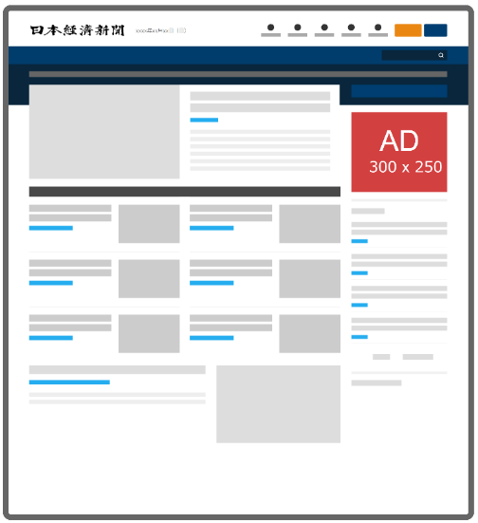
第1レクタングル
ディスプレー
PC
ターゲティング
繁忙期料金対象
● ほぼ全てのセクションの上部レクタングルでキャンペーンを展開できます
● ビジネスパーソンに向けて、確実かつ効率よく訴求したい場合におすすめです
● ターゲティングメニューもご利用可能です
（「日経電子版トップページ指定」、「NIKKEI STYLE 指定」、「日経会社情報DIGITAL指定」を除く）
商品名 | 料金 | 掲載場所
第1レクタングル（日経電子版トップページ指定） | 3.0円/imp | 日経電子版トップページ
第1レクタングル（日経電子版指定） | 2.0円/imp | 日経電子版トップページおよび記事面ページ、セクショントップページ
第1レクタングル（NIKKEI STYLE指定） | 1.2円/imp | NIKKEI STYLE
第1レクタングル（日経会社情報DIGITAL指定） | 0.6円/imp | 日経会社情報DIGITAL
第1指定 ターゲティングレクタングル（日経ID） | 日経ID登録者に対し、役職、企業規模などセグメントを絞ったターゲティングも可能です。詳しくは「ターゲティングレクタングル（日経ID）」をご参照ください。
最低販売金額は50万円です。
日ごと、時間ごとの均等配信は保証いたしません。
ターゲティング内容の詳細につきましてはターゲティングレクタングル（日経ID）メニュー表をご参照ください。
電子版のセクションおよびNIKKEI STYLEのチャンネル/カテゴリーを指定する場合は上記に0.5円/impが追加となります。
セクション、チャンネル／カテゴリー指定をご希望の場合、ターゲティング（日経ID）は不可となります。
商品概要
掲載期間 | 任意 | 掲載開始日 | 平日任意
保証形態 | インプレッション保証 | 表示方法 | ローテーション
表示枠数 | 1 | 掲載社数 | －
原稿仕様 | 巻末「原稿規定」を参照ください。
同時出稿本数 | ※4本まで（差し替え含む） | 差し替え規定 | ※4本まで （同時出稿含む、営業日のみ、同時入稿）
入稿締め切り | 5営業日前
※掲載イメージ。デザインは変更になる場合がございます。
※ 掲載期間内に合計4本まで同時掲載および原稿差し替えが可能です。
5本以上の掲載または差し替えを行う場合は、5本目から1本につき2万円の追加料金がかかります。
2021.3.24更新

Slide 19
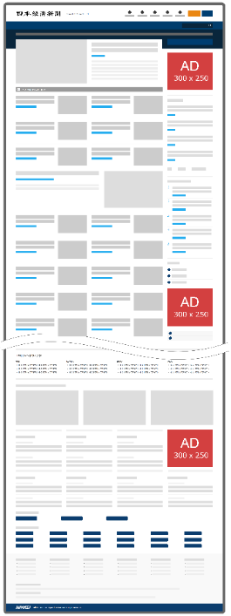
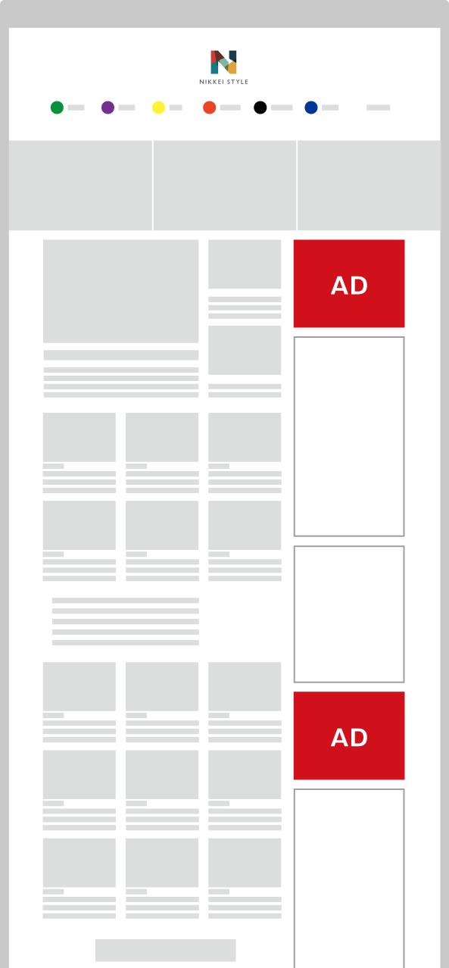
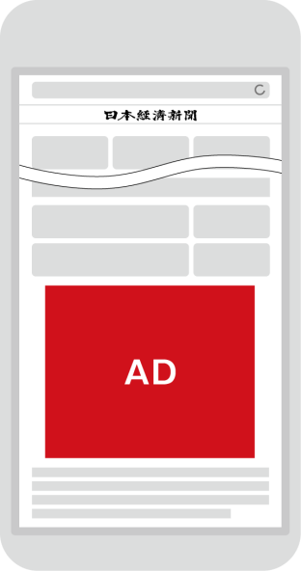
Run of NIKKEI レクタングル
ディスプレー
PC
繁忙期料金対象
ターゲティング
モバイル
● レクタングル商品枠のいずれかにランダムに広告を掲載します
● ファーストビューにないレクタングル（モバイル含む）では、ビューアビリティー（広告の可視性）の高い配信により、全てのインプレッションでユーザーに確実にメッセージをお届けします
商品名 | 料金 | 掲載場所
Run of NIKKEI レクタングル | 1.0円/imp | 日経電子版トップページおよび記事面ページ、セクショントップページ、NIKKEI STYLE 、 日経会社情報DIGITAL 日経電子版モバイル、日経電子版アプリ （第三者配信の場合は電子版アプリには配信されません）
Run of NIKKEI レクタングル （日経電子版指定） | 1.5円/imp | 日経電子版トップページおよび記事面ページ、セクショントップページ、日経電子版モバイル、日経電子版アプリ
デバイス指定 | ×120% | ー
日経IDターゲティングレクタングル | 日経ID登録者に対し、役職、企業規模などセグメントを絞ったターゲティングも可能です。※Run of NIKKEIレクタングル、Run of NIKKEIレクタングル（日経電子版指定）に適応可能 詳しくは「ターゲティングレクタングル（日経ID）」をご参照ください。
最低販売金額は50万円です。
すべての掲載場所に掲載されるとは限りません。また、第三者配信の場合は日経電子版アプリに掲載されません。
日ごと、時間ごとの均等配信は保証いたしません。
ターゲティング内容の詳細につきましてはターゲティングレクタングル（日経ID）メニュー表をご参照ください。
セクション指定をご希望の場合は第1レクタングルもしくはターゲティングレクタングル（サイトカテゴリー）をご活用ください。
商品概要
掲載期間 | 任意 | 掲載開始日 | 平日任意
保証形態 | インプレッション保証 | 表示方法 | ローテーション
表示枠数 | 最大3枠 | 掲載社数 | －
原稿仕様 | 巻末「原稿規定」を参照ください。
同時出稿本数 | ※4本まで（差し替え含む） | 差し替え規定 | ※4本まで （同時出稿含む、営業日のみ、同時入稿）
入稿締め切り | 5営業日前
※ 掲載期間内に合計4本まで同時掲載および原稿差し替えが可能です。
5本以上の掲載または差し替えを行う場合は、5本目から1本につき2万円の追加料金がかかります。
※ 配信リポートは合算となります。掲載場所別の集計はお受けできません。
※掲載イメージ。デザインは変更になる場合がございます。
2021.4.13更新

Slide 20
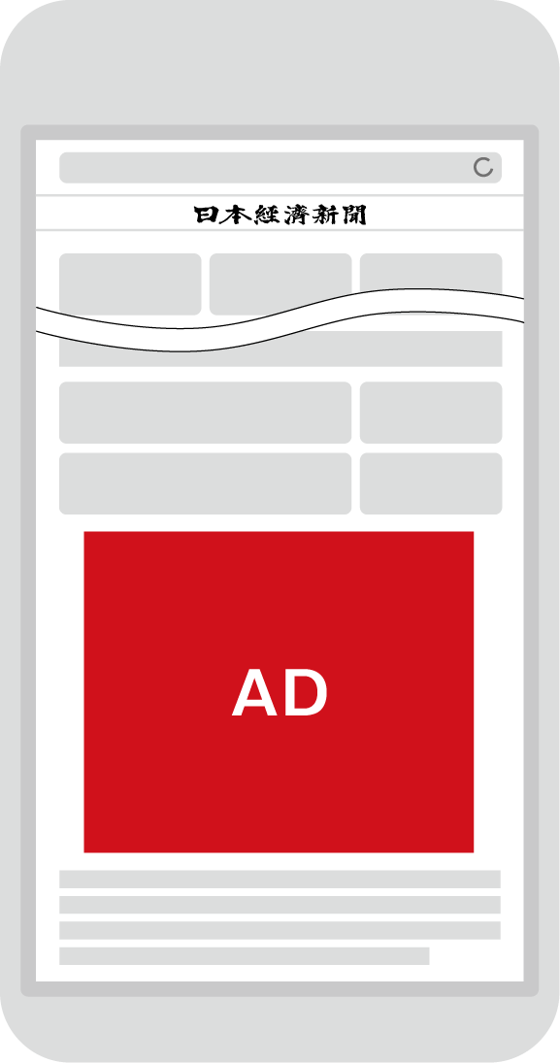
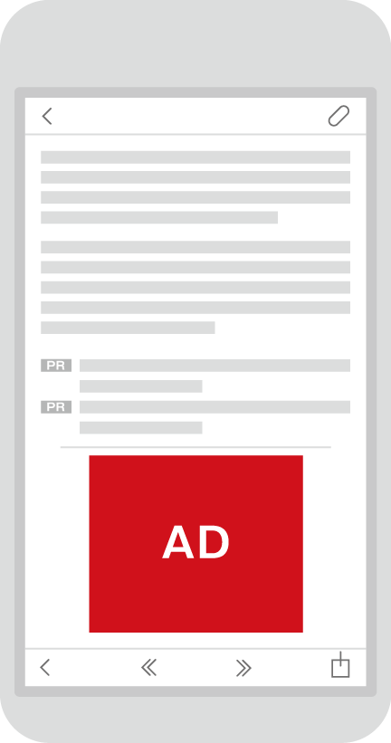
Run of NIKKEI レクタングル（モバイル指定）
ディスプレー
ターゲティング
モバイル
繁忙期料金対象
● モバイル向けのサービスにレクタングルを掲載します
● 「日経電子版モバイル」「日経電子版アプリ」の記事下に表示されます
● ビューアビリティー（広告の可視性）の高い配信により、ユーザーに確実にメッセージをお届けします
日経電子版モバイル
日経電子版アプリ
商品名 | 料金 | 掲載場所
Run of NIKKEIレクタングル モバイル指定 | 1.2円/imp | 日経電子版モバイル、日経電子版アプリ、NIKKEI STYLE
Run of NIKKEIレクタングル 日経電子版指定 x モバイル指定 | 1.8円/imp | 日経電子版モバイル、日経電子版アプリ
NIKKEI STYLEレクタングル モバイル指定 | 1.2円/imp | NIKKEI STYLE
セクション、チャンネル、カテゴリ指定 | ターゲティングレクタングル（サイトカテゴリー）のモバイル指定で可能です。 詳しくは上記メニューページをご参照ください。
※ 最低販売金額は50万円です。
※ 日ごと、時間ごと、サービスごとの均等配信は保証しておりません。
※ 第三者配信はお受けできません。
※ 日経電子版モバイル、日経電子版アプリの指定はできません。
※ OS指定はユーザー・エージェントによる判定となり、料金の割増率は150％、OSによるクリエーティブ・リンクの出し分けは120％となります。
（NIKKEI STYLEレクタングル モバイル指定を除く）
商品概要
掲載期間 | 任意 | 掲載開始日 | 平日任意
保証形態 | インプレッション保証 | 表示方法 | ローテーション
表示枠数 | 電子版1枠、NIKKEI STYLE3枠 | 掲載社数 | －
表示サイズ （左右×天地） | 300x250 pixel | 形式・容量 | GIF,JPEG,PNG 600x500 pixel 150KB以内 (Retina対応)
差し替え規定 | ※4本まで （同時出稿含む、営業日のみ、同時入稿） | 同時出稿本数 | ※4本まで（差し替え含む）
入稿締め切り | 5営業日前
※ 掲載期間内に合計4本まで同時掲載および原稿差し替えが可能です。
5本以上の掲載または差し替えを行う場合は、5本目から1本につき2万円の追加料金がかかります。
2020.12.4更新

Slide 21
ターゲティングレクタングル（日経ID）
ディスプレー
PC
ターゲティング
モバイル
日経ID属性を2つ以上掛け合わせる場合（＊）、第1セグメントの料金となります
第3セグメント同士の掛け合わせは、利用する属性数分をセグメント料金で掛け合わせた金額になります（120％×120%×・・・）
日経ID属性にセグメントを掛け合わせる場合は、各セグメント料金に150%を掛け合わせたプレミアム料金を適用します
（例：来訪者リタゲ×30代、40代、課長以上＝150％×200％＝300％）
複数属性を掛け合わせる場合の在庫量や掲載期間については、必ず事前に営業担当にお問い合わせください
セグメント（掛け合わせ含む）ごとに最低販売金額（50万円）を適用します。複数セグメントの合算で最低販売金額を満たしてもお受けできかねます
女性ターゲティングや学生ターゲティング等、別途商品をご用意しております。詳細は営業担当までお問い合わせください
 | セグメント名 | 属性・閲覧履歴 | ダブルレクタングル （日経電子版指定） | 第1レクタングル （日経電子版指定） | Run of NIKKEI レクタングル （日経電子版指定） | Run of NIKKEI レクタングル
 |  |  | 掲載面とデバイスは各商品により異なります。詳細は各商品シートをご確認ください。
第1セグメント （通常料金の200％） | 日経ID＝2属性以上利用（＊） または下記パッケージ |  | @6.0円 (@3.0×200%) | @4.0円 （@2.0×200%） | @3.0円 （@1.5×200%） | @2.0円 （@1.0×200%）
 | 大企業エグゼクティブ | 従業員1,000人以上かつ部長以上
 | 中堅・中小企業トップ | 従業員1,000人未満の企業経営者
 | 高額所得層 | 世帯年収1,000万以上 または医師、弁護士、会計士など
 | 日経電子版有料会員
 | 国別指定
第2セグメント （通常料金の150％） | 日経ID＝1属性利用 または下記パッケージ |  | @4.5円 （@3.0×150%） | @3.0円 （@2.0×150%） | @2.25円 （@1.5×150%） | @1.5円 （@1.0×150%）
 | 部長以上 | 役職：部長以上
 | IT導入関与者 | 職種：経営者・役員／経営企画／情報システム部門
 | 製造業 | 自動車・輸送機器、電気・電子機器、機械・重電、素材、食品･医薬品・化粧品、その他製造業
 | カスタムセグメント | 閲読傾向、閲読履歴、記事キーワード等
第3セグメント 地域/年代 （通常料金の120％） | 東京/神奈川/千葉/埼玉/大阪など |  | @3.6円 （@3.0×120%） | @2.4円 （@2.0×120％） | @1.8円 （@1.5×120%） | @1.2円 （@1.0×120％）
 | 首都圏(一都三県)/中部三県/関西二府四県
 | 20代/30代/40代/50代/60代以上
2021.08.11更新

Slide 22
【日経IDターゲティング】 利用可能な属性項目一覧
大項目 | 小項目
地域 | 首都圏（1都3県）
 | 関東（1都6県）
 | 関西（2府4県）
 | 中部（10県）
 | 都道府県別 (複数可)
年代 | 20代
 | 30代
 | 40代
 | 50代
 | 60代
 | 70代以上
職業 | お勤め （会社員、公務員など）
 | 自営・自由業
役職 ※ | 経営者
 | 役員クラス
 | 本部長クラス
 | 部長クラス
 | 課長クラス
 | 主任／係長クラス
お勤め先 従業員 規模 ※ | 1-9人
 | 10-49人
 | 50-99人
 | 100-299人
 | 300-499人
 | 500-999人
 | 1,000-2,999人
 | 3,000-4,999人
 | 5,000-9,999人
 | 10,000-19,999人
 | 20,000人以上
大項目 | 小項目
業種 ※ | 農林水産・鉱業
 | 建設
 | 自動車・輸送機器
 | 電気・電子機器
 | 機械・重電
 | 素材
 | エネルギー
 | 食品・医薬・化粧品
 | その他製造業
 | 卸売・小売業・商業（商社含む）
 | 金融・証券・保険
 | 不動産
 | 通信サービス
 | 情報処理・SI・ソフトウェア
 | 運輸
 | コンサル・会計・法律関連
 | 放送・広告・出版・マスコミ
 | 公務員（教員を除く）
 | 教育・教育学習支援関係
 | 医療
 | 介護・福祉
 | 飲食店・宿泊
 | 人材サービス
 | 旅行
大項目 | 小項目
職種 ※ | 経営者・役員
 | 経営企画
 | 広報・宣伝
 | 総務・人事
 | 資材・購買
 | 財務・経理
 | 一般事務
 | 情報処理・ 情報システム
 | 企画・調査・ マーケティング
 | 営業・販売
 | 生産・製造
 | 配送・物流
 | 技術・設計
 | 研究・開発
 | 編集・編成・制作
 | 専門職 （建築・土木関連）
 | 専門職（医療関連）
 | 専門職（会計関連）
 | 専門職（法律関連）
 | 専門職（教育関連）
大項目 | 小項目
世帯年収 | 600万円未満
 | 600-800万円未満
 | 800万円以上
※ 役職、業種、職種、お勤め先従業員規模は職業で「お勤め」「自営・自由業」選択者のみ必須の項目です。
※ 世帯年収は任意回答の項目です。
2021.6.7更新

Slide 23
ターゲティングレクタングル（サイトカテゴリー）
ディスプレー
PC
繁忙期料金対象
ターゲティング
モバイル
● セクションやサイトをターゲティングして広告を掲載します
● ファーストビューにないレクタングル（モバイル含む）ではビューアビリティー（広告の可視性）の高い配信により、全てのインプレッションでユーザーに確実にメッセージをお届けします
● 特定の興味関心を持つビジネスパーソンに対して、“面”での訴求が可能です
商品名 | 料金 | 掲載場所
日経電子版 セクション指定 | 2.0円/imp | トップ、オピニオン、経済、政治、ビジネス、金融、マーケット、 マネーのまなび、テック、国際、スポーツ、社会・調査、 地域、文化、ライフスタイル （第三者配信の場合は電子版アプリには配信されません）
NIKKEI STYLE指定 | 1.0円/imp | NIKKEI STYLE
NIKKEI STYLE チャンネル指定 | 1.5円/imp | チャンネル：MONO TRENDY 、WOMAN SMART 他
日経会社情報DIGITAL指定 （アプリを除く） | 0.6円/imp | 日経会社情報DIGITAL
最低販売金額は50万円です。
日ごと、時間ごとの均等配信は保証いたしません。
※ ＰＣ、モバイルのデバイス指定の料金割増率は120％となります。
※ ターゲティング（日経ＩＤ）との併用は不可となります。
商品概要
掲載期間 | 任意 | 掲載開始日 | 平日任意
保証形態 | インプレッション保証 | 表示方法 | ローテーション
表示枠数 | 最大3枠 | 掲載社数 | －
原稿仕様 | 巻末「原稿規定」を参照ください。
同時出稿本数 | ※4本まで（差し替え含む） | 差し替え規定 | ※4本まで （同時出稿含む、営業日のみ、同時入稿）
入稿締め切り | 5営業日前
※掲載イメージ。デザインは変更
になる場合がございます。
※ 掲載期間内に合計4本まで同時掲載および原稿差し替えが可能です。
5本以上の掲載または差し替えを行う場合は、5本目から1本につき2万円の追加料金がかかります。
2021.08.11更新

Slide 24
インフィード
Run of NIKKEIインフィード
日経IDターゲティング属性表

Slide 25
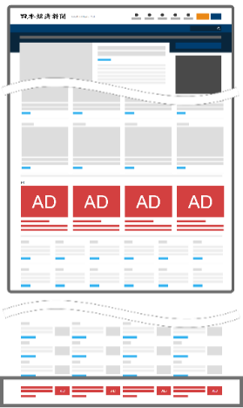
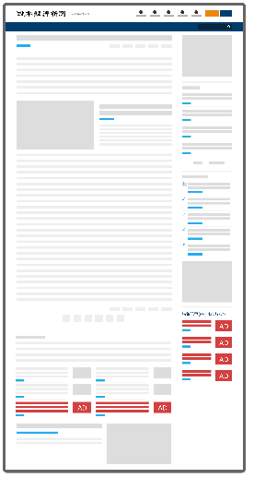
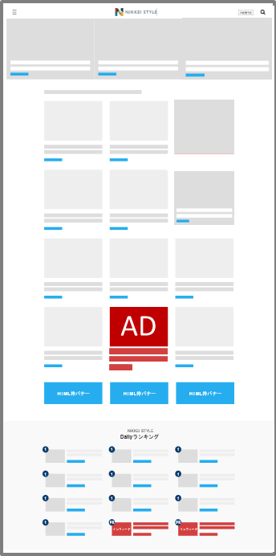
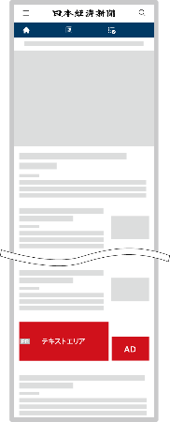
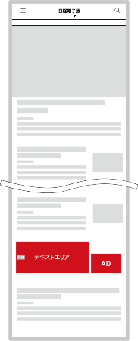
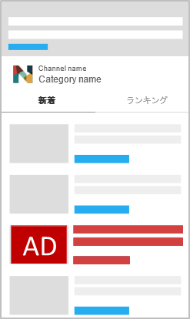
Run of NIKKEI インフィード
インフィード
PC
モバイル
繁忙期料金対象
● 情報接触感度の高いユーザーに向けて、その体験を損なわない自然な形でメッセージを届けます
商品名 | 料金 | 掲載場所
Run of NIKKEI インフィード | 1.5円/imp | 日経電子版トップページおよび記事面ページ、一部セクショントップページ、日経電子版モバイル、日経電子版アプリ、NIKKEISTYLE(Men’s Fashionを除く)
日経IDターゲティングインフィード | 日経ID登録者に対し、役職、企業規模などセグメントを絞ったターゲティングも可能です。詳しくは「ターゲティングインフィード（日経ID）」をご参照ください。
新規
最低販売金額は50万円です。
日ごと、時間ごとの均等配信は保証いたしません。
第三者配信はお受けできません。
日経電子版モバイル、日経電子版アプリの指定はできません。
50万imps以上で申し込みの場合は、原稿を2本以上ご用意ください。
日経電子版PC トップ
日経電子版PC 記事面
NIKKEISTYLE PC
商品概要
掲載期間 | 任意 | 掲載開始日 | 平日任意
保証形態 | インプレッション保証 | 表示方法 | ローテーション
原稿仕様 | 巻末「原稿規定」を参照ください。
同時出稿本数 | ※4本まで（差し替え含む） | 差し替え規定 | ※4本まで （同時出稿含む、営業日のみ、同時入稿）
入稿締め切り | 5営業日前
デバイスによって実際の表示サイズは異なります。このため、画像サイズは厳守ください。
モバイルに配信する場合、リンク先がスマートフォン向けサイトでない場合、掲載をお断りする場合があります。
文字数によっては広告主名が2行に折り返す場合があります。
画像上にテキストを表記する場合は、文字数15文字までを目安に、文字部分以外の余白が1/3程度になるような大きさで視認性を確保してください。
表記する文字内容は1要素だけです。（例：企画タイトル、メインキャッチのみ。 （NG例：イベント名/日時/場所等、多要素の記載））視認性を確保するため、入稿いただいた素材の修正をお願いする場合があります。掲載面により広告主名、PRラベルの位置が異なる場合があります。掲載期間内に合計4本まで同時掲載および原稿差し替えが可能です。5本以上の掲載または差し替えを行う場合は、5本目から1本につき2万円の追加料金がかかります。
日経電子版モバイル
日経電子版アプリ
NIKKEISTYLE モバイル
イラストは掲載イメージのため、デザインが実際の配信とは異なる場合があります。
2021.3.24更新

Slide 26
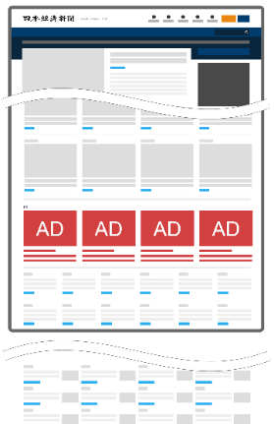
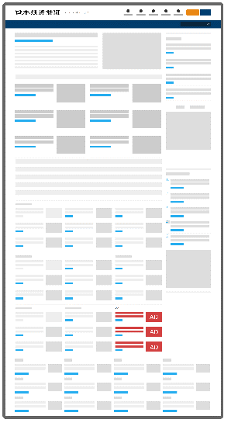
Run of NIKKEI インフィード
インフィード
PC
モバイル
繁忙期料金対象
● 情報接触感度の高いユーザーに向けて、その体験を損なわない自然な形でメッセージを届けます
商品名 | 料金 | 掲載場所
Run of NIKKEI インフィード 日経電子版指定 × PCトップ指定 | 2.5円/imp | 日経電子版トップページおよび一部セクショントップページ
Run of NIKKEI インフィード 日経電子版指定 | 1.8円/imp | 日経電子版トップページおよび記事面ページ、一部セクショントップページ、日経電子版モバイル、日経電子版アプリ
Run of NIKKEI インフィード 日経電子版指定 × PC指定 | 2.0円/imp | 日経電子版トップページ および記事面ページ、一部セクショントップページ
Run of NIKKEI インフィード 日経電子版指定 × モバイル指定 | 2.0円/imp | 日経電子版モバイル、日経電子版アプリ
旧トップ
インフィード
新規
新規
旧モバイル
インフィード
日経電子版PC トップ
最低販売金額は50万円です。
日ごと、時間ごとの均等配信は保証いたしません。
第三者配信はお受けできません。
日経電子版モバイル、日経電子版アプリの指定はできません。
50万imps以上で申し込みの場合は、原稿を2本以上ご用意ください。
日経電子版PC セクショントップ
日経電子版PC 記事面
商品概要
掲載期間 | 任意 | 掲載開始日 | 平日任意
保証形態 | インプレッション保証 | 表示方法 | ローテーション
原稿仕様 | 巻末「原稿規定」を参照ください。
同時出稿本数 | ※4本まで（差し替え含む） | 差し替え規定 | ※4本まで （同時出稿含む、営業日のみ、同時入稿）
入稿締め切り | 5営業日前
デバイスによって実際の表示サイズは異なります。このため、画像サイズは厳守ください。
モバイルに配信する場合、リンク先がスマートフォン向けサイトでない場合、掲載をお断りする場合があります。
文字数によっては広告主名が2行に折り返す場合があります。
画像上にテキストを表記する場合は、文字数15文字までを目安に、文字部分以外の余白が1/3程度になるような大きさで視認性を確保してください。
表記する文字内容は1要素だけです。（例：企画タイトル、メインキャッチのみ。 （NG例：イベント名/日時/場所等、多要素の記載））視認性を確保するため、入稿いただいた素材の修正をお願いする場合があります。掲載面により広告主名、PRラベルの位置が異なる場合があります。掲載期間内に合計4本まで同時掲載および原稿差し替えが可能です。5本以上の掲載または差し替えを行う場合は、5本目から1本につき2万円の追加料金がかかります。
日経電子版モバイル
日経電子版アプリ
イラストは掲載イメージのため、デザインが実際の配信とは異なる場合があります。
2021.5.24更新

Slide 27
ターゲティングインフィード（日経ID）
インフィード
PC
ターゲティング
モバイル
日経ID属性を2つ以上掛け合わせる場合（＊）、第1セグメントの料金となります
第3セグメント同士の掛け合わせは、利用する属性数分をセグメント料金で掛け合わせた金額になります（120％×120%×・・・）
日経ID属性にセグメントを掛け合わせる場合は、各セグメント料金に150%を掛け合わせたプレミアム料金を適用します
（例：来訪者リタゲ×30代、40代、課長以上＝150％×200％＝300％）
複数属性を掛け合わせる場合の在庫量や掲載期間については、必ず事前に営業担当にお問い合わせください
セグメント（掛け合わせ含む）ごとに最低販売金額（50万円）を適用します。複数セグメントの合算で最低販売金額を満たしてもお受けできかねます
女性ターゲティングや学生ターゲティング等、別途商品をご用意しております。詳細は営業担当までお問い合わせください
 | セグメント名 | 属性・閲覧履歴 | Run of NIKKEI インフィード | Run of NIKKEI インフィード 日経電子版指定 | Run of NIKKEI インフィード 日経電子版指定 × PC指定 | Run of NIKKEI インフィード 日経電子版指定 × モバイル指定
 |  |  | 掲載面とデバイスは各商品により異なります。詳細は各商品シートをご確認ください。
第1セグメント （通常料金の200％） | 日経ID＝2属性以上利用（＊） または下記パッケージ |  | @3.0円 (@1.5×200%) | @3.6円 （@1.8×200%） | @4.0円 （@2.0×200%） | @4.0円 （@2.0×200%）
 | 大企業エグゼクティブ | 従業員1,000人以上かつ部長以上
 | 中堅・中小企業トップ | 従業員1,000人未満の企業経営者
 | 高額所得層 | 世帯年収1,000万以上 または医師、弁護士、会計士など
 | 日経電子版有料会員
 | 国別指定
第2セグメント （通常料金の150％） | 日経ID＝1属性利用 または下記パッケージ |  | @2.25円 （@1.5×150%） | @2.7円 （@1.8×150%） | @3.0円 （@2.0×150%） | @3.0円 （@2.0×150%）
 | 部長以上 | 役職：部長以上
 | IT導入関与者 | 職種：経営者・役員／経営企画／情報システム部門
 | 製造業 | 自動車・輸送機器、電気・電子機器、機械・重電、素材、食品･医薬品・化粧品、その他製造業
 | カスタムセグメント | 閲読傾向、閲読履歴、記事キーワード等
第3セグメント 地域/年代 （通常料金の120％） | 東京/神奈川/千葉/埼玉/大阪など |  | @1.8円 （@1.5.×120%） | @2.16円 （@1.8×120％） | @2.4円 （@2.0×120%） | @2.4円 （@2.0×120％）
 | 首都圏(一都三県)/中部三県/関西二府四県
 | 20代/30代/40代/50代/60代以上
2021.08.11更新

Slide 28
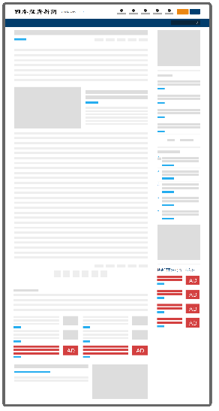
ターゲティングインフィード（サイトカテゴリー）
インフィード
PC
繁忙期料金対象
ターゲティング
モバイル
● ご指定のセクションやチャンネルにターゲティングして広告を掲載します。
● 広告商材と親和性がある記事面に配信することでシナジーが期待できます。
● 情報接触感度の高いユーザーに向けて、その体験を損なわない自然な形でメッセージを届けます
商品名 | 料金 | 掲載場所
日経電子版 セクション指定 | 3.0円/imp | オピニオン、経済、政治、ビジネス、金融、マーケット、 マネーのまなび、テック、国際、スポーツ、社会・調査、 地域、文化、ライフスタイル （第三者配信の場合は電子版アプリには配信されません）
NIKKEI STYLE指定 | 1.5円/imp | NIKKEI STYLE
NIKKEI STYLE チャンネル指定 | 2.0円/imp | チャンネル：MONO TRENDY 、WOMAN SMART 他 ※Men’s Fashion 指定は該当メニュー参照
最低販売金額は50万円です。
日ごと、時間ごとの均等配信は保証いたしません。
第三者配信はお受けできません。
デバイス指定はできません。。
50万imps以上で申し込みの場合は、原稿を2本以上ご用意ください。
日経電子版PC セクショントップ
日経電子版PC 記事面
NIKKEISTYLE PC
商品概要
掲載期間 | 任意 | 掲載開始日 | 平日任意
保証形態 | インプレッション保証 | 表示方法 | ローテーション
原稿仕様 | 巻末「原稿規定」を参照ください。
同時出稿本数 | ※4本まで（差し替え含む） | 差し替え規定 | ※4本まで （同時出稿含む、営業日のみ、同時入稿）
入稿締め切り | 5営業日前
デバイスによって実際の表示サイズは異なります。このため、画像サイズは厳守ください。
モバイルに配信する場合、リンク先がスマートフォン向けサイトでない場合、掲載をお断りする場合があります。
文字数によっては広告主名が2行に折り返す場合があります。
画像上にテキストを表記する場合は、文字数15文字までを目安に、文字部分以外の余白が1/3程度になるような大きさで視認性を確保してください。
表記する文字内容は1要素だけです。（例：企画タイトル、メインキャッチのみ。 （NG例：イベント名/日時/場所等、多要素の記載））視認性を確保するため、入稿いただいた素材の修正をお願いする場合があります。掲載面により広告主名、PRラベルの位置が異なる場合があります。掲載期間内に合計4本まで同時掲載および原稿差し替えが可能です。5本以上の掲載または差し替えを行う場合は、5本目から1本につき2万円の追加料金がかかります。
日経電子版モバイル
日経電子版アプリ
NIKKEISTYLE モバイル
※イラストは掲載イメージのため、デザインが実際の配信とは異なる場合があります。
2021.12.3更新

Slide 29
リッチ/動画広告
 | ビルボード
 | ビルボード動画
 | モバイルビルボード
 | ラージゲートバナー
 | インリード動画
 | モバイルインリード動画
 | レクタングル動画
 | レクタングル動画（モバイル指定）

Slide 30
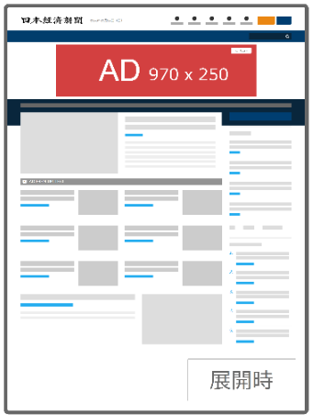
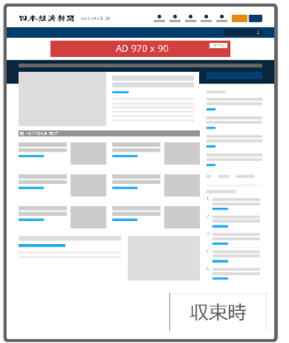
ビルボード
リッチ
デモページ URL
https://www.nikkei.com/?ad_preview_li_id=43596
※ブラウザ表示サイズの左右を992pixel以上に設定の上ご覧ください。
ＰＣ
● 画面上部に大きな広告を展開します
● 読者にインパクトのあるアプローチをしたい場合におすすめです
● ブラウザ内ディスプレー広告の占有率を100%に近づけるため、他のレクタングル広告を非表示にします
※NIKKEI STYLE は第1レクタングルのみ非表示
ユーザーが閉じない限り
大スペースで表示
掲載場所 | 掲載量 | 料金
① 日経電子版 トップページ | 100万imps/週 | 1,080万円
② 日経電子版 トップページ以外 | 100万imps/週 | 720万円
③ NIKKEI STYLE 第1ビルボード サブチャンネルトップ、個別記事（Men’s Fashion を除く） | 50万imps/週 | 300万円
商品概要
掲載期間 | 1週間 |  | 掲載開始日 | 月曜日（祝日の場合は翌営業日）
掲載時間 | 月曜日（祝日の際には翌営業日）9:30～日曜日23:59
保証形態 | インプレッション保証 |  | 表示方法 | ローテーション
原稿仕様 | 以下「ビルボード原稿規定」 及び 巻末「原稿規定」 を参照https://marketing.nikkei.co.jp/media/web/file/HTML5_billboard_guideline20200629.pdf
同時出稿本数 | 1 |  | 差し替え規定 | 差し替え不可
締め切り | 絵コンテ 事前原稿確認 入稿締め切り | 15営業日前 10営業日前 5営業日前
※ ログイン状態の有料会員には配信されません。
※ 事前に原稿案を確認のうえ、媒体判断によりお断りまたは修正をお願いする場合があります。
※ フリークエンシーコントロールを実施します。
※ 日ごと、時間ごとの均等配信は保証いたしません。
※ 特報（臨時ニュース）が入った際は掲載を一時的に中止します。特報が頻繁に出た場合、オーダー期間内に
保証インプレッション数を消化できない場合があります。
※掲載イメージ。デザインは変更になる場合がございます。
2021.12.1更新

Slide 31
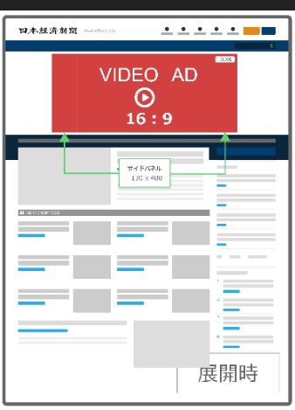
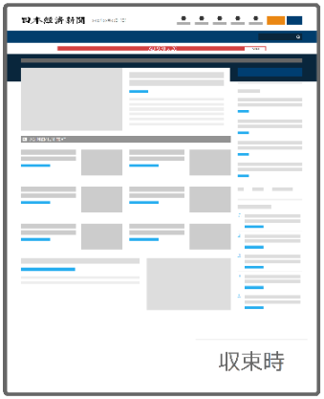
ビルボード動画
リッチ
PC
デモページ URL
https://www.nikkei.com/article/DGXMZO52720030Y9A121C1L82000?ad_preview_li_id=41711
動画
・動画再生中
動画：クリックで誘導先遷移 サイドパネル：クリックで
誘導先遷移 ・動画再生後 最長30秒間の動画再生後、
自動収束し、
停止時と同じ状態へ
＊音声はデフォルトOFF
● 大きなサイズの動画をファーストビューに配信します。動画の長さは最長30秒です
● 動画で読者にインパクトのあるアプローチをしたい場合におすすめです
● ブラウザ内ディスプレー広告の占有率を100%に近づけるため、他のレクタングル広告は非表示にします※NIKKEI STYLE は第1レクタングルのみ非表示
掲載場所 | 掲載量 | 料金
① 日経電子版（トップページを除く） | 60万回再生開始/週 30万回再生開始/週 | 600万円 300万円
② NIKKEI STYLE ビルボード動画 サブチャンネルトップ、個別記事（Men’s Fashion を除く） | 30万回再生開始/週 | 300万円
商品概要
掲載期間 | 1週間 |  | 掲載開始日 | 月曜日（祝日の場合は翌営業日）
掲載時間 | 月曜日（祝日の際には翌営業日）9:30～日曜日23:59
保証形態 | 再生開始数保証 |  | 表示方法 | ローテーション
原稿仕様 | 巻末「原稿規定」を参照ください。
同時出稿本数 | 1 |  | 差し替え規定 | 差し替え不可
締め切り | 絵コンテ 事前原稿確認 入稿締め切り | 15営業日前 10営業日前 5営業日前
※ ログイン状態の有料会員には配信されません。
※ 音声は、動画広告枠にあるスピーカーボタンをクリックした時のみ流れます。
※ 事前に原稿案を確認のうえ、媒体判断によりお断りまたは修正をお願いする場合があります。
※ フリークエンシーコントロールを実施します。
※ 日ごと、時間ごとの均等配信は保証いたしません。
※ VPAID配信はお受けできません。
※ 収束後のバナーは展開のみでリンク先に遷移はできません
※掲載イメージ。デザインは変更になる場合がございます。
2021.12.1更新

Slide 32
モバイルビルボード
リッチ
デモページ URL
https://marketing.nikkei.co.jp/static/adweb/demo/MoileBillboard_Template.html
※ブラウザ表示サイズの左右を320～420pixelに設定の上ご覧ください。
モバイル
日経電子版モバイル
● モバイルのファーストビューに大きな広告を展開します
● 読者にインパクトのあるアプローチをしたい場合におすすめです
掲載場所 | 掲載量 | 料金
日経電子版モバイル 記事面 | 100万imps/週 | 720万円
AD
商品概要
掲載期間 | 1週間 |  | 掲載開始日 | 月曜日（祝日の場合は翌営業日）
掲載時間 | 月曜日（祝日の際には翌営業日）9:30～日曜日23:59
保証形態 | インプレッション保証 |  | 表示方法 | ローテーション
原稿仕様 | 巻末「原稿規定」 を参照ください。
同時出稿本数 | 1 |  | 差し替え規定 | 差し替え不可
締め切り | 絵コンテ 事前原稿確認 入稿締め切り | 15営業日前 10営業日前 5営業日前
※ 日経電子版アプリには配信されません
※ ログイン状態の有料会員には配信されません。
※ 事前に原稿案を確認のうえ、媒体判断によりお断りまたは修正をお願いする場合があります。
※ フリークエンシーコントロールを実施します。
※ 日ごと、時間ごとの均等配信は保証いたしません。
※ 特報（臨時ニュース）が入った際は掲載を一時的に中止します。
特報が頻繁に入った場合、オーダー期間内に保証インプレッション数を消化できない場合があります。
2021.12.1更新

Slide 33
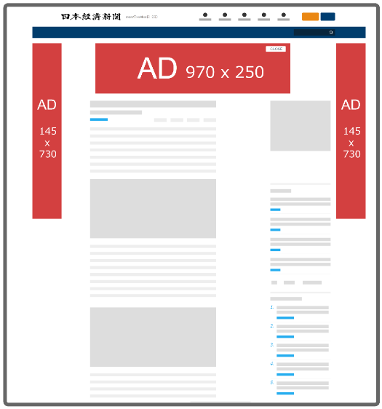
ラージゲートバナー
リッチ
デモページ URL
https://www.nikkei.com/article/DGXZQODF266MB0W1A120C2000000?ad_preview_li_id=79737
※横幅1750px以上でご覧ください
※IE11など、ブラウザによっては表示されないことがあります
ＰＣ
● 画面上部、左右に大きな広告を展開します。
● 読者にインパクトのあるアプローチをしたい場合におすすめです。
● ブラウザ内ディスプレー広告の占有率を100%に近づけるため、他のレクタングル広告を非表示にします
掲載場所 | 掲載量 | 料金
日経電子版（記事面） | 30万imps/週 | 300万円
商品概要
掲載期間 | 1週間 |  | 掲載開始日 | 月曜日（祝日の場合は翌営業日）
掲載時間 | 月曜日（祝日の際には翌営業日）9:30～日曜日23:59
保証形態 | インプレッション保証 |  | 表示方法 | ローテーション
原稿仕様 | 巻末「原稿規定」 を参照ください。
同時出稿本数 | 1 |  | 差し替え規定 | 差し替え不可
締め切り | 絵コンテ 事前原稿確認 入稿締め切り | 15営業日前 10営業日前 5営業日前
※ ログイン状態の有料会員には配信されません。
※ 事前に原稿案を確認のうえ、媒体判断によりお断りまたは修正をお願いする場合があります。
※ フリークエンシーコントロールを実施します。
※ 日ごと、時間ごとの均等配信は保証いたしません。
※ 特報（臨時ニュース）が入った際は掲載を一時的に中止します。特報が頻繁に出た場合、オーダー期間内に
保証インプレッション数を消化できない場合があります。
2021.12.1更新

Slide 34
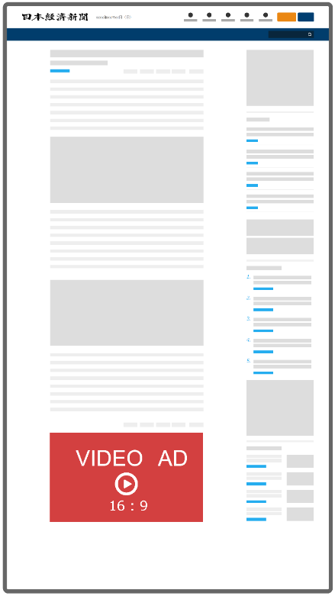
インリード動画
リッチ
PC
デモページ URL
https://www.nikkei.com/article/DGXMZO52442390R21C19A1LKA000?ad_preview_li_id=40941
動画
繁忙期料金対象
● 日経電子版の編集記事スペースに動画広告を掲載します
● 掲載箇所までスクロールすると動画が再生されます
● 再生開始＝実視聴を保証する透明性の高い商品です
商品概要
掲載場所 | 日経電子版 ※一部、編集都合により掲載されない場合がございます。
掲載量 | 60万回再生 |  | 料金 | 300万円
掲載期間 | 2週間 |  | 掲載開始日 | 月曜日（祝日の場合は翌営業日）
掲載時間 | 月曜日（祝日の際には翌営業日）9:30～日曜日23:59
保証形態 | 再生開始数保証 |  | 掲載社数 | 最大3社
原稿仕様 | 巻末「原稿規定」を参照ください。
同時出稿本数 | ※4本まで（差し替え含む）
締め切り | 絵コンテ 事前原稿確認 入稿締め切り | 15営業日前 10営業日前 5営業日前
再生終了後
・動画再生中
クリックにより誘導先遷移 ・動画再生後
最長30秒間の動画再生後、
弊社規定のデザインが
自動的に表示されます。
＊音声はデフォルトOFF
※ フリークエンシーコントロールを実施します。
※ 音声は、動画広告枠にあるスピーカーボタンをクリックした時のみ流れます。
※ 掲載は日本経済新聞社の広告掲載基準に準拠します。
※ 動画の内容によっては掲載をお断りする場合があります。
※ 掲載期間内に合計4本まで同時掲載および原稿差し替えが可能です。
5本以上の掲載または差し替えを行う場合は、5本目から1本につき2万円の追加料金がかかります。
※ 再生終了後画面は弊社規定のデザインが自動的に表示されます。
※ VPAID配信はお受けできません。
詳しくはこちら
もう一度みる
※掲載イメージ。デザインは変更になる場合がございます。
2021.12.1更新

Slide 35
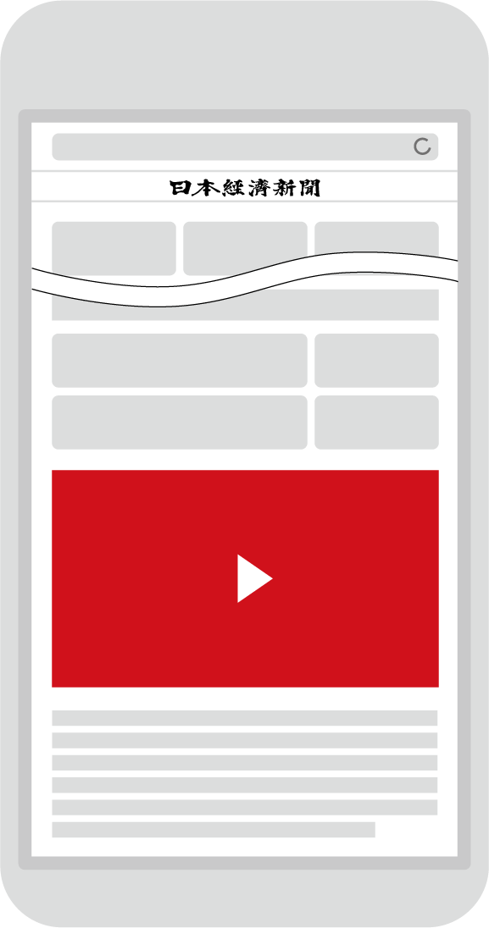
モバイルインリード動画
リッチ
モバイル
デモページ URL
https://marketing.nikkei.co.jp/static/adweb/demo/mobile.html
※ブラウザ表示サイズの左右を320～420pixelに設定の上ご覧ください。
動画
繁忙期料金対象
● スマートデバイス向けのサービスに動画広告を掲載します
日経電子版モバイル
● 各ページ下に表示され、掲載箇所にスクロールすると動画が再生されます
● 再生開始＝実視聴を保証する透明性の高い商品です
商品概要
掲載場所 | 日経電子版モバイル（スマートフォン、タブレット）
OS指定 | 可（Android/iOSのみ）
掲載量 | 20万回再生 | 料金 | 100万円
掲載期間 | 1週間 | 掲載開始日 | 月曜日（祝日の場合は翌営業日）
掲載時間 | 月曜日（祝日の際には翌営業日）9:30～日曜日23:59
保証形態 | 再生開始数保証 | 掲載社数 | 2社
※ 日ごと、時間ごと、サービスごとの均等配信は保証しておりません。
※ OS指定はユーザー・エージェントによる判定となり、料金の割増率は150％、OSによるクリエーティブ・リンク先出しわけは120％となります。
※ 広告効果、ユーザー保護の観点からフリークエンシーコントロールを実施します。
※ 音声は、動画広告枠にあるスピーカーボタンをクリックした時のみ流れます。
※ 日経電子版アプリには配信されません
原稿仕様
解像度 | 最大1920×1080 －最小640×360 pixel | 形式・容量 |  | MP4,MOV,WEBM,OGV 4MB
コーデック | ほとんど対応可 （ただしProRes4444, HDV 720p60, Go2 Meeting3&4, ER AAC LD, RECODE を除く）
時間 | 最大30秒 | 画角 |  | 16：9 （4：3は非対応）
同時出稿本数 | ※4本まで（差し替え含む） | 差し替え規定 |  | ※4本まで （同時出稿含む、営業日のみ、同時入稿）
締め切り | 絵コンテ 事前原稿確認 入稿締め切り |  | 15営業日前 10営業日前 5営業日前
詳しくはこちら
もう一度みる
再生終了後
・動画再生中
クリックにより誘導先遷移 ・動画再生後
最長30秒間の動画再生後、
弊社規定のデザインが
自動的に表示されます。
＊音声はデフォルトOFF
※ 掲載は日本経済新聞社の広告掲載基準に準拠します。
※ 動画の内容によっては掲載をお断りする場合があります。
※ VPAID配信はお受けできません。
※ 掲載期間内に合計4本まで同時掲載および原稿差し替えが可能です。
5本以上の掲載または差し替えを行う場合は、5本目から1本につき2万円の追加料金がかかります。
※ 再生終了後画面は弊社規定のデザインが自動的に表示されます。
iOSは、米国およびその他の国で登録されたApple Inc.の商標です
Androidは、Google Inc.の登録商標です。
2021.12.1更新

Slide 36
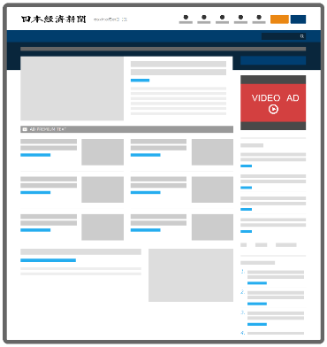
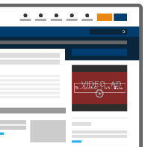
レクタングル動画
リッチ
PC
デモページ URL
https://www.nikkei.com/?ad_preview_li_id=40938
動画
繁忙期料金対象
● 第1レクタングル枠に大容量の動画広告の掲載が可能です
● 動画自動再生により読者の視線を集め、確実にメッセージを届けたい方におすすめです
掲載場所 | レクタングル枠 料金 | ダブルレクタングル枠料金
日経電子版トップページ指定（PC指定） | 4.0円/imp | 5.5円/imp
日経電子版指定（PC指定） | 3.0円/imp | 4.0円/imp
NIKKEI STYLE指定 | 2.0円/imp | 2.8円/imp（PCのみ）
再生終了後
※ 最低販売金額は50万円です。
※ 日ごと、時間ごとの均等配信は保証いたしません。
※ 朝刊・夕刊セクションには配信いたしません。
※ 一部、編集都合により掲載されない場合がございます。
※ 音声は、動画広告枠にあるスピーカーボタンをクリックした時のみ流れます。
商品概要
掲載期間 | 任意 |  | 掲載開始日 | 平日任意
掲載時間 | 月曜日（祝日の際には翌営業日）9:30～日曜日23:59
保証形態 | インプレッション保証 |  | 表示方法 | ローテーション
表示枠数 | 日経電子版：1枠 NIKKEI STYLE：3枠 |  | 掲載社数 | 1
原稿仕様 | 巻末「原稿規定」を参照ください。
同時出稿本数 | ※4本まで（差し替え含む） |  | 差し替え規定 | ※4本まで （同時出稿含む、営業日のみ、同時入稿）
締め切り | 絵コンテ 事前原稿確認 入稿締め切り | 15営業日前 10営業日前 5営業日前
・動画再生中
クリックにより誘導先遷移 ・動画再生後
最長60秒間の動画再生後、
弊社規定のデザインが
自動的に表示されます。
＊音声はデフォルトOFF
※ 掲載期間内に合計4本まで同時掲載および原稿差し替えが可能です。
5本以上の掲載または差し替えを行う場合は、5本目から1本につき2万円の追加料金がかかります。
※ 動画の内容によっては掲載をお断りする場合があります。
※ 再生終了後画面は弊社規定のデザインが自動的に表示されます。
※ VPAID配信はお受けできません。
※掲載イメージ。デザインは変更になる
場合がございます。
2021.12.1更新

Slide 37
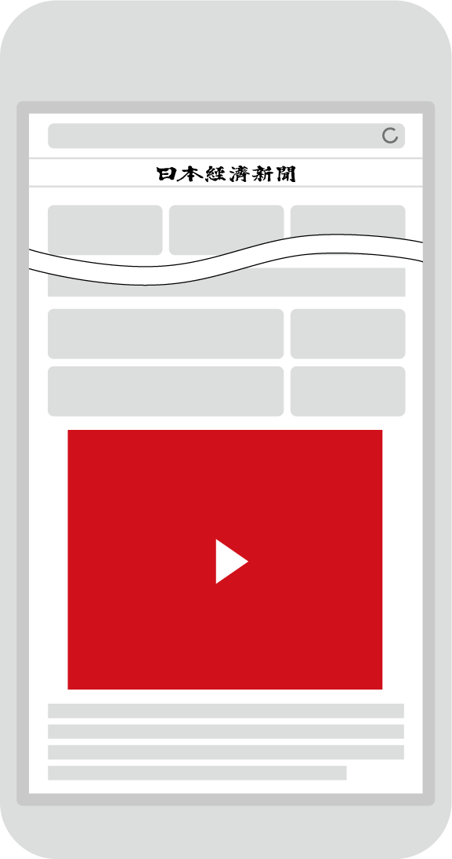
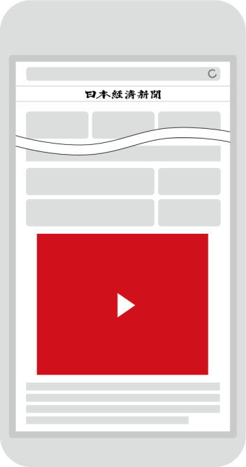
レクタングル動画 （モバイル指定）
動画
繁忙期料金対象
デモページ URL
https://r.nikkei.com/?ad_preview_li_id=40940
※ブラウザ表示サイズの左右を320～420pixelに設定の上ご覧ください。
モバイル
● レクタングル枠に大容量の動画広告を掲載することが可能です
日経電子版モバイル
日経電子版アプリ
● 動画自動再生により読者の視線を集めることができるため、確実にメッセージを届けたい方におすすめです
掲載場所 | レクタングル枠 料金
日経電子版モバイル（スマートフォン、タブレット） 日経電子版アプリ | 2.8円/imp
※ 最低販売金額は50万円です。
※ 日ごと、時間ごとの均等配信は保証いたしません。
※ 音声は、動画広告枠にあるスピーカーボタンをクリックした時のみ流れます。 ※ 再生終了後画面は弊社規定のデザインが自動的に表示されます。
※ VPAID配信はお受けできません。
商品概要
掲載期間 | 任意 |  | 掲載開始日 | 平日任意
掲載時間 | 月曜日（祝日の際には翌営業日）9:30～日曜日23:59
保証形態 | インプレッション保証 |  | 表示方法 | ローテーション
表示枠数 | 1 |  | 掲載社数 | ー
表示サイズ （左右×天地） | 300 × 250 pixel |  | 形式・容量・ 解像度 | 動画：MP4,MOV,WEBM,OGV 容量 :4MB以内 解像度 : 1920×1080 / 640×360
アニメーション | 可 |  | ループ | 60秒以内停止
同時出稿本数 | ※4本まで（差し替え含む） |  | 差し替え規定 | ※4本まで （同時出稿含む、営業日のみ、同時入稿）
入稿締め切り | 絵コンテ 事前原稿確認 入稿締め切り | 15営業日前 10営業日前 5営業日前 | 推奨環境 | iOS 9以上 Android 5.0以上
再生終了後
詳しくはこちら
もう一度みる
※ 掲載期間内に合計4本まで同時掲載および原稿差し替えが可能です。
5本以上の掲載または差し替えを行う場合は、5本目から1本につき2万円の追加料金がかかります。
iOSは、米国およびその他の国で登録されたApple Inc.の商標です。
Androidは、Google Inc.の登録商標です。
2021.12.1更新

Slide 38
オプション

Slide 39
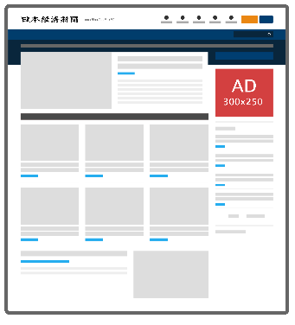
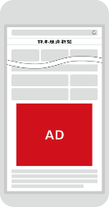
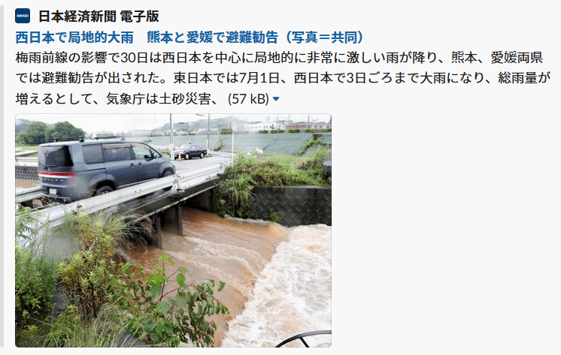
ブランドセーフティー・ターゲティング
ディスプレー
PC
ターゲティング
モバイル
● 弊社独自の判定ロジックにより、ブランド毀損につながりかねない内容の編集記事面を避けて
広告配信することが可能です
配信対象
● 外部のソリューションを用いることなく、自社にとって不適切と思われるコンテンツを避けることができるため、特別な設定を必要とせず簡易に配信することが可能です
商品名 | 料金
ブランドセーフティー・ターゲティング | ×120％
対応商品 | レクタングル商品/インフィード商品 各種 ビルボード/ビルボード動画 各種 インリード動画 各種
ブランドセーフティー 機能 | 日経独自のロジックにより、ブランドを毀損すると思われるような編集記事面（事件、事故関連、自然災害関連、アルコール摂取助長関連等）には 配信されず、適切なコンテンツにのみimpが消化されます。
アド
サーバー
独自判定
ロジック
配信対象外
▼事件、事故、災害系などブランド毀損になりかねない編集記事面への広告配信を制御（イメージ）
事件・事故・災害などの編集記事面
※スコアリングのアルゴリズムには東北大学 乾・岡崎研究室が作成した
日本語評価極性辞書（名詞編）ver.1.0（2008年12月版）を一部使用しています。
2020.2.21更新

Slide 40
新聞連動
 | PCモーニングオーナーシップ（PMO）

Slide 41
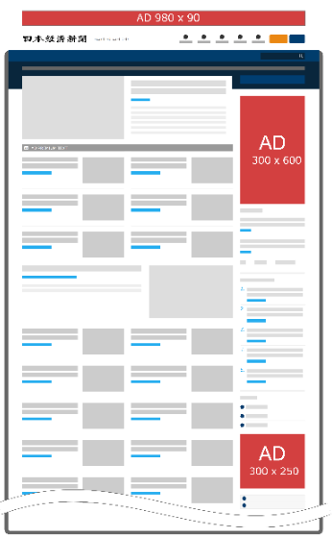
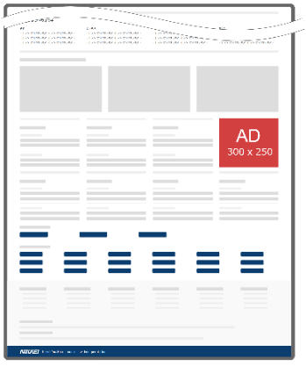
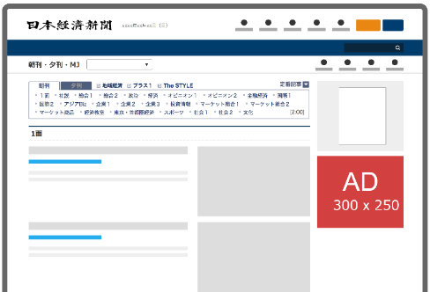
PCモーニングオーナーシップ（PMO）
ＰＣ
PCトップページ デモページ URL
https://www.nikkei.com/?ad_preview_li_id=43598
※ブラウザ表示サイズの左右を992pixel以上に設定の上ご覧ください。
新聞連動推奨
①
● 日経電子版の「顔」であるPCトップページの３つのレクタングル広告枠と、 有料会員のみが閲覧できる「朝刊・夕刊」セクションの
トップページ・中面のレクタングル広告枠を1社独占の形でジャックします。有料会員～非会員まで広くリーチすることが出来るメニューです。
● 配信数、クリック数を日経ID会員の属性ごとにリポートします。
強く反応した層に日経IDターゲティングレクタングル／メールを配信することで、さらに効果的なアプローチが可能になります。
②
商品概要
掲載場所 | ①②日経電子版トップページ ③「朝刊・夕刊」セクション トップページ・中面
掲載期間・時間 | 任意の平日6:00～15:00 新聞連動限定短縮版： 7:00～11:00
掲載量 | ①題字上特設枠：30万imps（想定） ②第１,第２,第３レクタングル：各50万imps（想定） ※第２,第３レクタングルはViewable配信ではありません ③朝刊・夕刊ジャックレクタングル：20万imps（想定） ※朝刊・夕刊ジャックレクタングルのみフローティングして画面のスクロールに追従 ・新聞連動限定短縮版 ①題字上特設枠：15万imps（想定） ②第１,第２,第３レクタングル：各25万imps（想定） ※第２,第３レクタングルはViewable配信ではありません ③朝刊・夕刊ジャックレクタングル：10万imps（想定） ※朝刊・夕刊ジャックレクタングルのみフローティングして画面のスクロールに追従 | 料金 | 1) 題字上特設枠あり（①＋②＋③） 700万円 2) 題字上特設枠なし（②＋③） 500万円 3) 新聞連動限定短縮版 題字上特設枠あり（①＋②＋③） 210万円
保証形態 | 期間保証 | 表示方法 | 常時配信
掲載社数 | 1 | 原稿仕様 | 巻末「原稿規定」を参照ください。
同時出稿本数 | 各枠1本まで | 締め切り | 事前原稿確認 入稿締め切り | 10営業日前 5営業日前
②
②
日経電子版PC トップ
リポート項目 | 全体 | ユニークブラウザ数、インプレッション数、クリック数、 配信日経ID会員数 ※第三者配信をご利用の場合、クリック数のご報告はできません。
 | 日経ID 会員 | インプレッション数・比率、クリック数・比率
 | 日経ID 会員属性 | 性別、年代、地域、職業、役職、業種、 職種、従業員規模、世帯年収 ※役職、業種、職種、従業員規模はお勤め、自営・自由業の方のみ、世帯年収は回答者のみとなります。
※ ログイン状態の有料会員には題字上特設枠は配信されません。
※ 6：00～9：30は弊社営業時間外のため、万一のトラブルの際には対応できないこともあります。
※ 4月1日、10月1日など、申し込みの集中が予想される日付につきましては決定優先では
ありません。 担当営業まで事前にご相談ください。
※ 事前に原稿案を確認のうえ、媒体判断によりお断りまたは修正をお願いする場合があります。
※ 2本以上の原稿の掲載を行う場合は、2本目から1本につき2万円の追加料金がかかります。
※ ブラウザ表示サイズの左右が992pixelを下回る場合には表示されません。
朝刊・夕刊ジャックレクタングルはフローティングして、画面のスクロールに追従します。
画面のスクロールに追従
③
「朝刊・夕刊」セクション
※掲載イメージ。デザインは変更になる場合がございます。
2021.12.1更新

Slide 42
タイアップメニュー
タイアップメニューのご案内
タイアップメニュー一覧

Slide 43
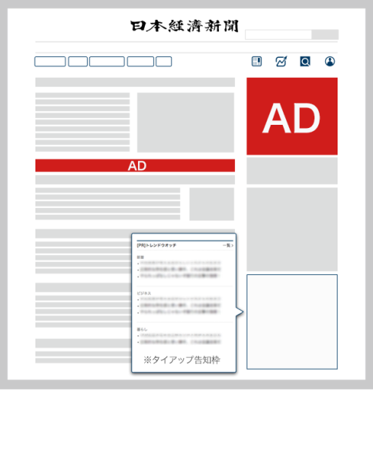
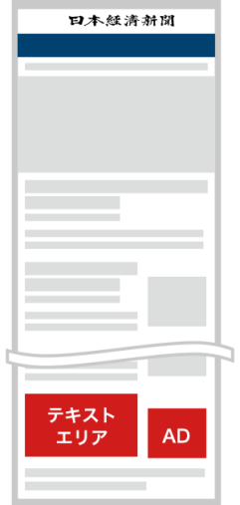
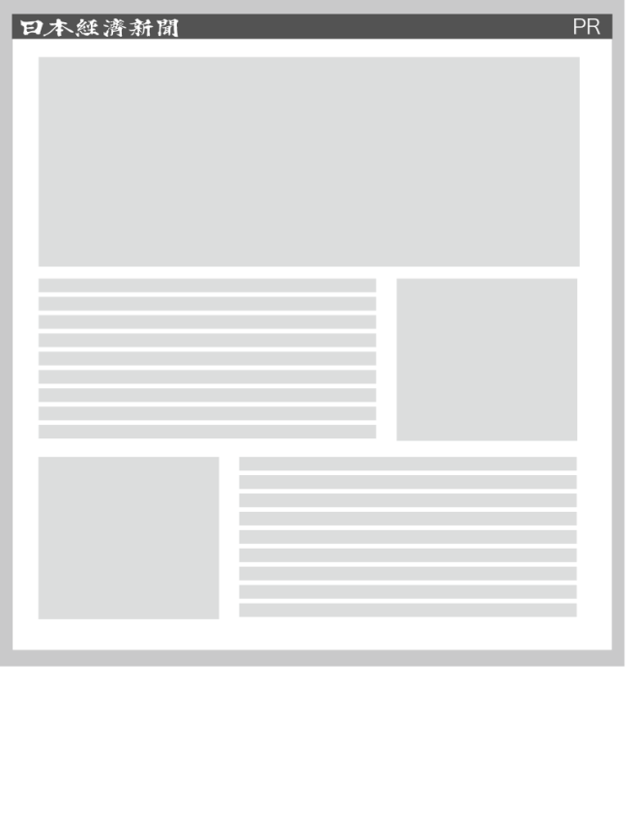
タイアップメニューのご案内
目的や予算に応じて様々なタイアップの形式を選択できます
通常の広告スペースに比べ、より多く、詳細な情報を盛り込むことができます
中立的なメディア(新聞）の記事のスタイルを踏襲し、説得力のあるコンテンツを作成します
読者は有益な情報を求めてアクセスするので、ポジティブな接触が図れます
制作スケジュール（タイアップHTMLの場合）
オリエンテーション
企画内容の
ご提案
取材、または資料の提供
内容決定
制作
校正作業
計測タグ設定
完成・公開
PR 情報枠
制作期間の目安は、20～25営業日＊
＊制作にかかる期間は、メニューおよび企画の内容によって変わります
誘導プランの概要
広告スペース
レクタングル、テキスト広告など
※広告主様のご希望に応じて、誘導枠をご提案します。
タイアップ告知枠
特別付帯枠 など
※ローテーション表示・インプレッション非保証です。
実施料金
メニューによって異なります。
「タイアップメニュー一覧」をご参照ください
※タレント・著名人の起用や遠隔地での取材など企画内容によって
実費や追加料金が必要になる場合があります。
※制作費やリポートは料金に含まれています。
※二次利用費はご相談ください。
タイアップサイト
※タイアップメニューをご提案いただけます際は、必ず事前に弊社営業へお問合せをお願い致します。
2019.6.19更新

Slide 44
タイアップメニュー一覧
メニュー | タイアップ （HTML） | タイアップ ライト （HTML） | タイアップ ライト エクスプレス （HTML） | モバイル ネイティブ タイアップ | リッチビジュアルタイアップ | リード獲得タイアップ | ネイティブ タイアップ プレミアム | ネイティブ タイアップ ライト | ネイティブ タイアップ ライト エクスプレス | タイアップ（HTML）
デザイン カスタマイズ | ○ | × | × | × | ○ | ○ | × | × | × | ○
ターゲティング | ○ | × | × | × | ○ | ○ | ○ | × | × | ○
リポート （通常） | ○ | ○ | ○ | ○ | ○ | ○ | ○ | ○ (簡易) | ○ (簡易) | ○
リポート （日経ID属性） | ○ | ○ | ○ | ○ | ○ | × (リード情報の提供にて代替) | ○ | × | × | ○
制作期間 | 4週間～ | 2週間～ | *2日～ | 4週間～ | 2カ月～ | 4週間～ | 4週間～ | 2週間～ | *2日～ | 4週間～
料金 | 300万円～ | 200万円～ | 300万円～ | 350万円～ | 800万円～ | 500万円～ | 400万円～ | 200万円～ | 300万円～ | 300万円～
各タイアップメニューの仕様・詳細については別紙タイアップメニューをご参照ください。
*エクスプレスは事前にスケジュール等の調整が必要です。場合によって、お受けできないことがあります。
*リッチビジュアルタイアップの詳細は弊社営業にお問合せください。
2021.12.更新

Slide 45
テキスト
 | プレミアムテキスト
 | テキスト

Slide 46
プレミアムテキスト
テキスト
PC
● ビューアビリティー（広告の可視性）の高いテキスト広告をファーストビューに配信します
● 幅広いビジネスパーソンに情報を届けたい方におすすめです
● 全てのインプレッションでユーザーに確実にメッセージをお届けします
商品概要
掲載場所 | 日経電子版トップページおよび一部セクショントップページ
掲載量 | 180万imps想定 | 料金 | 200万円
掲載期間 | 1週間 | 掲載開始日 | 平日任意
保証形態 | 期間保証 | 表示方法 | ローテーション
表示枠数 | 1 | 掲載社数 | 3
文字数規定 | 全角36文字以内（広告主名含む） | 使用不可文字 | 機種依存文字（半角ｶﾅ含む）、 半角の「\」
同時出稿本数 | ※4本まで（差し替え含む） | 差し替え規定 | ※4本まで （同時出稿含む、営業日のみ、同時入稿）
入稿締め切り | 5営業日前
※ 第三者配信はお受けできません。
※ 掲載期間に祝日が含まれる場合は想定配信量を大幅に下回ることがあります。
※ 掲載期間内に合計4本まで同時掲載および原稿差し替えが可能です。5本以上の掲載または差し替えを行う場合は、 5本目から1本につき2万円の追加料金がかかります。
※掲載イメージ。デザインは変更になる場合がございます。
2019.11.25更新

Slide 47
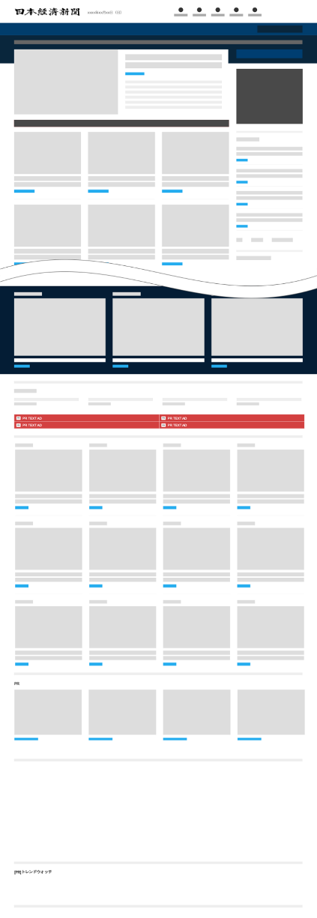
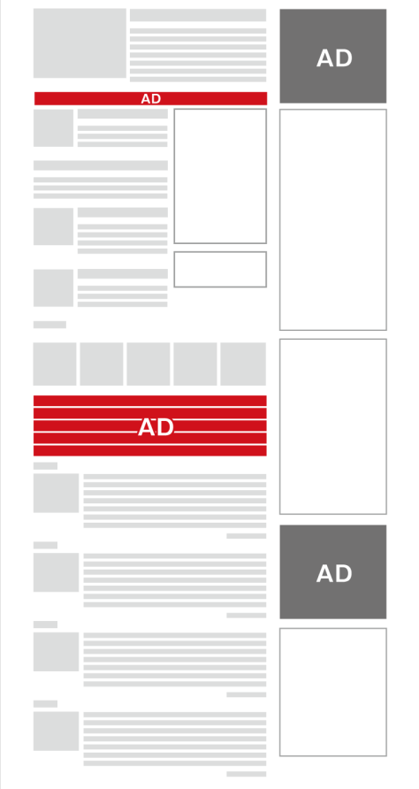
テキスト
テキスト
PC
● 記事エリア各セクションにテキストを掲載します
● クリック数の確保を優先する方におすすめです
商品名 | 掲載量 | 料金 | 掲載場所
トップテキスト | 40万imps想定 | 70万円 | 日経電子版トップページ
日経電子版 第1テキスト | 250万imps想定 | 150万円 | 日経電子版トップページおよび下記「BtoBテキスト」掲載面および「マーケット」「朝刊・夕刊」を除く日経電子版各セクション
BtoBテキスト | 60万imps想定 | 30万円 | ビジネス、国際、テクノロジー
マーケット指定テキスト | 300万imps想定 | 60万円 | マーケット
日経会社情報DIGITALテキスト | 500万imps想定 | 20万円 | 日経会社情報DIGITAL （一部掲載されないページがあります） （日経電子版モバイルにも掲載されます）
※ トップテキスト：ビューアビリティー（広告の可視性）の高い配信を採用しています。
※ 日経電子版第1テキスト：掲載枠がないページがあります。
商品概要
掲載期間 | 1週間 | 掲載開始日 | 月曜日
保証形態 | 期間保証 | 表示方法 | 位置ローテーション
表示枠数 | 4～6（ページにより異なる） | 掲載社数 | 4～6
文字数規定 | 全角36文字以内（広告主名含む） | 使用不可文字 | 機種依存文字（半角ｶﾅ含む）、 半角の「￥」
同時出稿本数 | ※4本まで（差し替え含む） | 差し替え規定 | ※4本まで （同時出稿含む、営業日のみ、同時入稿）
入稿締め切り | 5営業日前
※掲載イメージ。デザインは変更になる場合
がございます。
※ システムメンテナンスや各記事のカテゴリ分類により、常時掲載にならない場合があります。
※ 第三者配信はお受けできません。
※ 掲載期間に祝日が含まれる場合は想定配信量を大幅に下回ることがあります。
※ 掲載期間内に合計4本まで同時掲載および原稿差し替えが可能です。5本以上の掲載または差し替えを行う場合は、 5本目から1本につき2万円の追加料金がかかります。
トップテキスト 掲載イメージ
日経電子版第1テキスト 掲載イメージ
2021.12.1更新

Slide 48
ターゲティングメール
日経IDターゲティングメール（テキスト版)
日経IDターゲティングメール（HTML版）
利用可能な属性項目一覧
日経IDターゲティングメール（テキスト版）スケジュール・追加料金
日経IDターゲティングメール（HTML版）スケジュール・追加料金

Slide 49
日経ＩＤターゲティングメール（テキスト版）
● 質の高い情報を求める日経ID登録会員へ1社単独の情報を提供できます
で囲まれた素材を入稿ください
● 希望通数・予算をお伝えいただけると、より的確なご提案が可能です
①件名＝全角48文字以内
属性掛け合わせは、【地域】×【登録情報(最大4属性)】 選択可能
ヘッダー（固定）
地域
登録情報（下記の属性から4属性まで選択可能）
○全国 ○県指定
○1都3県 ○関東1都6県
○関西2府4県 ○中部10県
②本文
| |
下記いずれかの形式で入稿
【38文字ピッチ】
全角38文字
×100行程度
または
【スマホ対応】
改行なし文面は
全角3,000文字以内
※最大全角200文字/行
職業
性別
年代
世帯年収
業種
職種
役職
従業員規模
 | 基本単価 | 1属性 | 2属性 | 3属性 | 4属性
料金 | @50- | @70- | @80- | @90- | @100-
※ 基本単価には地域と興味関心分野を含みます。地域は必須選択項目です。
※ 属性項目分類はP51をご参照ください。
※ 属性掛け合わせは地域と興味関心分野を除く4属性までです。属性をベースに抽出した対象者全件から、件数を絞った送信も可能です。詳細は営業担当までご相談ください。
商品概要
原稿仕様（概要）
巻末の「原稿規定・注意点」も合わせてご参照ください。
配信日 | 平日 （ただし、GW、年末年始や大型連休の合間は配信しない場合があります。）
配信時間 | 原則として午前10時
料金 | 配信単価×配信数^{※1}
申し込み 締め切り | 10営業日前までに申し込みメールと別紙抽出条件設定票を申し込みアドレスと弊社担当営業へ送付^{※2}
タイトル | 全角48文字以内
メール本文 | 原則全角38文字×100行程度 （スマホ対応文面は全角3,000文字以内）
テキスト指定 | 機種依存文字不可、半角英数字可、半角ｶﾅ不可
クリックカウント取得有無 | クリックカウント取得の場合：URLの前後には半角スペースを入れる クリックカウント取得しない場合：URLの前後に全角スペースを入れる
入稿締め切り | 5営業日前 17時
※1 1回送信あたり（メール配信数にかかわらず）ベース料金として30万円から承ります。
※2 抽出条件設定票はWeb広告ガイドからダウンロード可能です。
※ 配信から7営業日後に、配信数、クリック数の配信報告書をお届けいたします。
※ メール配信検討のポイントを下記でまとめてあります。ご参考にしてください。
https://marketing.nikkei.co.jp/media/web/file/nikkeiid_targetingmail_202105.pdf
※ 入稿時にリンク先が未アップの場合は、サイト画面キャプチャーをご送付ください。
またサイトアップ予定日時をお知らせください。
※ リンク先は配信日の2営業日前までにはサイトアップしてください。
※ メールソフトによっては、全角38文字以内で改行が入る場合があります。
※ メール本文には定型のヘッダーおよびフッター
（日付、配信元、お問い合わせURL、メールの説明、配信停止案内、お問い合わせ案内）がつきます。
※ スマホ対応文面の場合、1行あたりの最大文字数は全角200文字とします。
フッター（固定）
申し込み送付の際には必ず弊社担当営業に同報でお送りください。
To：ds.tgml@nex.nikkei.co.jp
Cc：弊社営業担当
2021.08.11更新

Slide 50
日経ＩＤターゲティングメール（HTML版）
● 商品やブランド訴求にお役立てください
で囲まれた素材を入稿ください
● 1日1通限定です
①件名＝全角48文字以内
属性掛け合わせは、【地域】×【登録情報(最大4属性)】 選択可能
②HTML本文
※本文に弊社指定のヘッダー・フッターを
付けたHTMLを入稿ください
③入稿連絡書
--
主な仕様（抜粋）
・ファイル容量：300KB以内
（HTML＋画像ファイル）
・左右：640pixel固定^{※4}
・天地：制限なし
・HTML文字数：全半角15,000文字以内
・文字コード：ISO-2022-jp
・１行あたりの文字数：500バイト以内
・画像ファイル形式：GIF/JPG
・クリック取得URL：20本以内
その他禁止事項は
「入稿規定・原稿仕様」を参照
指定ヘッダー・フッター等は申し込み時に支給
--
地域
登録情報（下記の属性から４属性まで選択可能）
ヘッダー（弊社指定素材）
○全国 ○県指定
○1都3県 ○関東1都6県
○関西2府4県 ○中部10県
職業
性別
年代
世帯年収
業種
職種
役職
従業員規模
 | 基本単価 | 1属性 | 2属性 | 3属性 | 4属性
料金 | @70- | @90- | @100- | @110- | @120-
※ 基本単価には地域と興味関心分野を含みます。地域は必須選択項目です。
※ 属性項目分類はP51をご参照ください。
※ 属性掛け合わせは地域と興味関心分野を除く４属性までです。属性をベースに抽出した対象者全件から、件数を絞った送信も可能です。詳細は営業担当までご相談ください。
商品概要
原稿仕様（概要）
巻末の「原稿規定・注意点」も合わせてご参照ください。
配信日 | 平日 （ただし、GW、年末年始や大型連休の合間は配信しない場合があります。）
配信時間 | 原則として午前10時
料金 | 配信単価×配信数^{※1}
申し込み 締め切り | 13営業日前までに申し込みメールと別紙抽出条件設定票を申し込みアドレスと弊社担当営業へ送付^{※2} 申し込み先アドレスがテキスト版とは異なります
入稿素材 タイトル | 全角48文字以内
入稿素材 本文 | 本文HTMLに弊社指定ヘッダー・フッターを挿入した完全原稿で入稿
入稿締め切り | 8営業日前17時^{※3}
※ 入稿時にリンク先が未アップの場合は、サイト画面キャプチャをご送付ください。
またサイトアップ予定日時をお知らせください。
※ リンク先は配信日の4営業日前までには公開してください。
※ メールソフトによっては画像が表示されない場合があります。
ヘッダーでブラウザー表示を促す記載をします。
※ メール本文には定型のヘッダー・フッター （PR表示、配信元、お問い合わせURL、メールの説明、
配信停止案内、お問い合わせ案内）がつきます。
※ システム上HTMLの文字数に制限があります。
全半角で1万5000文字を越えるものはお受けできません。
※3 レスポンシブ対応の場合、入稿締め切りは10営業日前となります。
※4 レスポンシブ対応の場合、テンプレートに設定されたブレークポイントの変更・追加は禁止です(テンプレートは、申し込み後に案内します)。
※１ １回送信あたり（メール配信数にかかわらず）ベース料金として30万円から承ります。
※2 抽出条件設定票はWeb広告ガイドからダウンロード可能です。
※ 配信から７営業日後に、配信数、クリック数の配信報告書をお届けいたします。
申し込み送付の際には必ず弊社担当営業に同報でお送りください。
フッター（弊社指定素材）
To：ds.html@nex.nikkei.co.jp
Cc：弊社営業担当
2018.3.12更新

Slide 51
【日経ＩＤターゲティングメール】 利用可能な属性項目一覧
大項目 | 小項目
地域 (必須) | 首都圏（1都3県）
 | 関東（1都6県）
 | 関西（2府4県）
 | 中部（10県）
 | 都道府県別 (複数可)
年代 | 20代
 | 30代
 | 40代
 | 50代
 | 60代以上
性別 | 男
 | 女
職業 | お勤め （会社員、公務員など）
 | 自営・自由業
 | 学生
役職 ※ | 経営者
 | 役員クラス
 | 本部長クラス
 | 部長クラス
 | 課長クラス
お勤め先 従業員 規模 ※ | 1-9人
 | 10-49人
 | 50-99人
 | 100-499人
 | 500-999人
 | 1,000-2,999人
 | 3,000-4,999人
 | 5,000-9,999人
 | 10,000-19,999人
 | 20,000人以上
大項目 | 小項目
業種 ※ | 農林水産・鉱業
 | 建設
 | 自動車・輸送機器
 | 電気・電子機器
 | 機械・重電
 | 素材
 | エネルギー
 | 食品・医薬・化粧品
 | その他製造業
 | 卸売・小売業・商業（商社含む）
 | 金融・証券・保険
 | 不動産
 | 通信サービス
 | 情報処理・SI・ソフトウェア
 | 運輸
 | コンサル・会計・法律関連
 | 放送・広告・出版・マスコミ
 | 公務員（教員を除く）
 | 教育・教育学習支援関係
 | 医療
 | 介護・福祉
 | 飲食店・宿泊
 | 人材サービス
 | 旅行
大項目 | 小項目
職種 ※ | 経営者・役員
 | 経営企画
 | 広報・宣伝
 | 総務・人事
 | 資材・購買
 | 財務・経理
 | 一般事務
 | 情報処理・ 情報システム
 | 企画・調査・ マーケティング
 | 営業・販売
 | 生産・製造
 | 配送・物流
 | 技術・設計
 | 研究・開発
 | 編集・編成・制作
 | 専門職 （建築・土木関連）
 | 専門職（医療関連）
 | 専門職（会計関連）
 | 専門職（法律関連）
 | 専門職（教育関連）
大項目 | 小項目
世帯年収 （任意） | 600-800万円未満
 | 800-1,000万円未満
 | 1,000-1,200万円未満
 | 1,200-1,500万円未満
 | 1,500-2,000万円未満
 | 2,000万円以上
興味関心 分野 （任意） 追加費用なしで選択できます | 文化教養
 | マネー情報
 | 住宅・インテリア
 | ビジネス・経営
 | コンピューター・ テクノロジー
 | エンターテイメント
 | 車
 | 住まいと家族
 | 自己啓発・学習
 | ファッション
 | 旅行・スポーツ・ アウトドア
※ 役職、業種、職種、お勤め先従業員規模は職業で「お勤め」「自営・自由業」選択者のみ必須の項目です。
※ 世帯年収、興味関心分野は任意回答の項目です。
2018.3.12更新

Slide 52
【日経ＩＤターゲティングメール（テキスト版）】 スケジュール・追加料金
ご利用にあたり、スケジュールとポイントをまとめました。また、イレギュラーケースに関しては特別料金が発生します（下記参照）。
詳細は営業担当にお問い合わせください。
1
見積依頼
To: ds.tgml@nex.nikkei.co.jp
特別料金について
希望通数・予算、案件内容をお伝えいただけると、より的確なご提案と
条件確定までのスピードアップが可能です。
【A】追加作業料
10営業日前まで
2
申し込み
To: ds.tgml@nex.nikkei.co.jp
Cc：弊社営業担当
複雑な作業への対応は追加作業費として1万円を申し受けます。
該当作業につきましては申し込み時に弊社担当から確認のうえ、ご了承いただいた場合に受領 確認をお戻しするものとします。
申し込み時には、担当営業へ同報送信をお願いいたします。
※2営業日前午前10時以降の申し込みは、緊急対応でもお受けできません。
【B】緊急対応料
3
入稿
To: ds.tgml@nex.nikkei.co.jp
Cc：弊社営業担当
〈申し込み〉
申し込みが3営業日前の午後5時以降、2営業日前の午前10時までの場合、緊急作業費として3万円を 申し受けます。
〈原稿〉
校了のご連絡が3営業日前の午後3時以降となった場合、申し込み遅延による緊急作業費とは別に校了 遅延による緊急作業費3万円を申し受けます。
また、校了の最終締め切りは2営業日前午後3時とさせていただきます。
5営業日前 午後5時まで
締め切り
原稿をチェックしますので入稿はお早めにお願いいたします。
※2営業日前の午前10時以降、初校の入稿は緊急対応でもお受けできません。
原稿チェック （必要なら）訂正依頼
【C】変更作業料
4
確認依頼
〈配信条件変更〉
申し込み受領後、3営業日前の午後３時を過ぎてからの抽出属性の変更／件数の変更につきまして は特別変更作業費として3万円を申し受けます。また、2営業日前の午前10時以降の変更はお受け できません。
〈校了後の原稿修正〉
原稿校了後、3営業日前の午後3時を過ぎてからの原稿の修正につきましては、特別原稿修正作業 費として3万円を申し受けます。また、2営業日前の午後3時以降の原稿修正はお受けできません。 ただし、メール受信者の不利益を防ぐための修正（固有名詞・イベント日時など）にかぎり、1営業 日前の午前10時まで承ります。 必ず弊社担当営業にご相談ください。
④⑤テキストファイルの添付にてご確認をお願いいたします。
3営業日前 午後3時まで
5
校了
締め切りを過ぎますと特別料金【A】〜【C】がかかります。（右記参照）
ご注意ください。
配信
6
配信
【D】キャンセル料
限られた配信枠を運用しております。このため万一の場合のキャンセル、延期についての規定を設けました。ご理解いただきますようお願い申し上げます。
申し込み受領後のキャンセルに関しましては、１営業日前は配信料金総額の50％、2営業日前30％、 3営業日前10％を申し受けます。原稿入稿後のキャンセルの場合は、4営業日以前でも10%を申し 受けます。
7営業日後
7
リポート
2019.6.19更新

Slide 53
【日経ＩＤターゲティングメール（HTML版）】 スケジュール・追加料金
イレギュラーケースに関しては特別料金が発生します。詳細は営業担当にお問い合わせください。
またHTMLメールは商品特性上、ブラウザーでの校了をお願いしております。ご理解をお願いします。
特別料金について
【A】追加作業料
1
見積依頼
To: ds.html@nex.nikkei.co.jp
複雑な作業への対応は追加作業費として1万円を申し受けます。
該当作業につきましてはおし込み時に弊社担当から確認のうえ、ご了承いただいた場合に受領確認をお戻しします。
希望通数・予算、案件内容をお伝えいただけると、より的確なご提案と
条件確定までのスピードアップが可能です。
【B】緊急対応料
〈申し込み〉
申し込みが8営業日前(レスポンシブ対応の場合10営業日前)の午後5時以降、6営業日前までの場合、緊急作業費として3万円を申し受けます。5営業日前以降の申し込みはできません。
〈原稿〉
ブラウザでの校了のご連絡が4営業日前の午後5時以降となった場合、申し込み遅延の作業費とは別に校了遅延による緊急作業費3万円を申し受けます。
それ以降となる場合は配信日を変更していただく場合もございます。また、4営業日前以降はいかなる状況でも初稿の入稿は固くお断りします。
13営業日前まで ※1
2
申し込み
To: ds.html@nex.nikkei.co.jp
Cc：弊社営業担当
申し込み時には、担当営業へ同報送信をお願いいたします。
※ 5営業日前以降の申し込みは、緊急対応でもお受けできません。
※1 レスポンシブ対応の場合、申し込み時にご指定ください。
8営業日前 午後5時まで※2
3
入稿
To: ds.html@nex.nikkei.co.jp
Cc：弊社営業担当
原稿をチェックしますので入稿はお早めにお願いいたします。
※ 4営業日前の午前10時以降、初校の入稿は緊急対応でもお受けできません。
※2 レスポンシブ対応の場合、10営業日前午後5時までの入稿となります。
【C】変更作業料
締め切り
〈配信条件変更〉
申し込み領後、3営業日前の午後３時を過ぎてからの抽出属性の変更／件数の変更につきましては特別変更作業費として3万円を申し受けます。また、2営業日前の午前10時以降の変更はお受けできません。
〈テストメール配信後の原稿修正〉
4営業日前の午後5時以降の原稿修正（再入稿）はお受けできませんがテストメール配信後、修正が必要な場合に限り、3営業日前の午後5時までメールで修正依頼をお受けします。2営業日前の午後5時以降はいかなる修正もできません。
また、メール受信者の不利益を防ぐための修正（固有名詞・イベント日時など）に限り、1営業日前の午前10時までにご連絡いただければ、配信延期の調整のみ可能です。いずれの場合も事前に弊社担当営業にご相談ください。
原稿チェック （必要なら）訂正依頼
4営業日前 午後5時まで
4
確認依頼
事務局からテスト配信メールを転送します。
ブラウザー上でご確認ください（＝校了） 。
※4営業日前の午後5時までにお済ませください。
表示崩れで修正が必要な場合はお知らせください。
表示崩れのみ弊社委託先で修正可。
【D】キャンセル料
原則としてテキスト版を含め1日につき1通となるよう配信調整を行っており、限られた配信枠を運用しております。このため万一の場合のキャンセル、延期についての規定を設けました。ご理解いただきますようお願い申し上げます。
申し込み受領後のキャンセルに関しましては、5営業日前は配信料金総額の20％、4営業日以降2営業日前50％、1営業日前のキャンセルは不可、配信延期のみ可能です。
原稿入稿後のキャンセルの場合は、8営業日前(レスポンシブ対応の場合10営業日前)であっても20%を申し受けます。
3営業日前 午後5時まで
5
完全校了
締め切りを過ぎますと特別料金【A】〜【C】がかかります。（右記参照）
ご注意ください。
配信
6
配信
【E】レスポンシブ対応作業料
レスポンシブ原稿への対応につきましては、追加作業料として1万円を申し受けます。
配信をご希望される場合は、申し込み時にご指定ください。
7営業日後
7
リポート
【F】原稿制作料
弊社でHTMLメールの原稿制作をする場合、13万円（ネット）～より承ります。
デザインや必要素材については別途営業担当にお問い合わせください。
2020.5.26更新

Slide 54
NIKKEI STYLE 限定商品
NIKKEI STYLEについて
【NIKKEI STYLE】モバイルビルボード
【NIKKEI STYLE】モバイルビルボード動画
【NIKKEI STYLE】モバイルパララックス

Slide 55
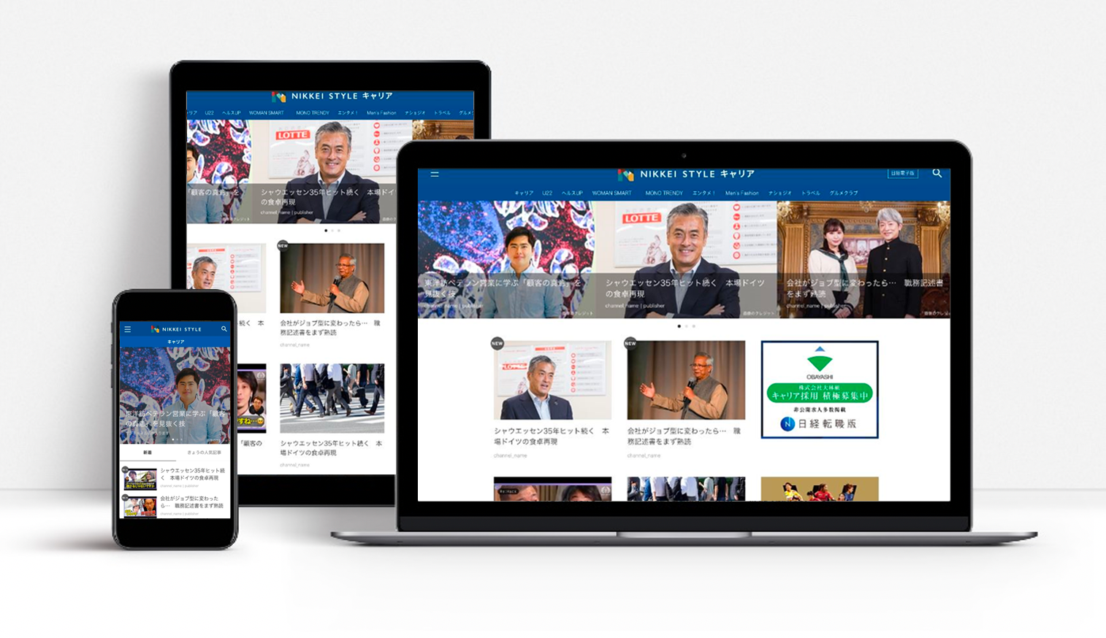
NIKKEI STYLEについて
ライフスタイルに知的な刺激を。
日本経済新聞社と日経BPが新聞、雑誌の編集で培ってきたノウハウを結集し、サイトを共同運営。 経験豊富な編集長がそれぞれの専門チャンネルでサービスを展開するライフスタイルサイトです。
「いつでもどこでも」を読みたい時に。
すべてのコンテンツは、スマートフォンやPCのブラウザーでご覧いただけます。多忙な読者のライフスタイルにあわせ、様々な生活シーンの中で幅広い情報を届けます。
※記事は電子版会員・非会員にかかわらず読むことができます。
NIKKEI STYLE
style.nikkei.com
2021.12.1更新

Slide 56
NIKKEI STYLE ユーザー属性
ビジネスパーソンの生活に役立つ情報源としてNIKKEI STYLEが選ばれています。
メイン読者は、20代～40代のビジネスパーソン。25歳から44歳までの読者が半数以上を占めています。
比較的若めの年代層にリーチでき、女性ユーザーが多いことが特徴です。
年代
性別
使用デバイス
25-44歳以外
男性
PC
47.5％
50.2％
19.1％
25-44歳
女性
モバイル
52.5
49.8
80.9
％
％
％
※2021年7月-9月アクセスデータ平均（Google Analyticsによる計測）
2021.12.1更新

Slide 57
NIKKEI STYLE プロフィールとユーザー属性
6割以上がビジネスの意思決定に関わる役職者、約3割は世帯年収1,000万円以上
NIKKEI STYLEに来訪した日経ID読者の属性
職業
所属
会長-役員
役職
17.0％
世帯年収
2,000万以上
5.9％
その他
役職者
世帯年収
1,000万円以上
1,000万-2,000万未満
40.4％
59.6
部長
600万未満
27.0％
％
13.2％
36.8％
32.9
％
600万-1,000万未満
課長-主任
30.3％
29.4％
※2021年7月-9月に来訪した日経ID会員を対象に計測
2021.12.1更新

Slide 58
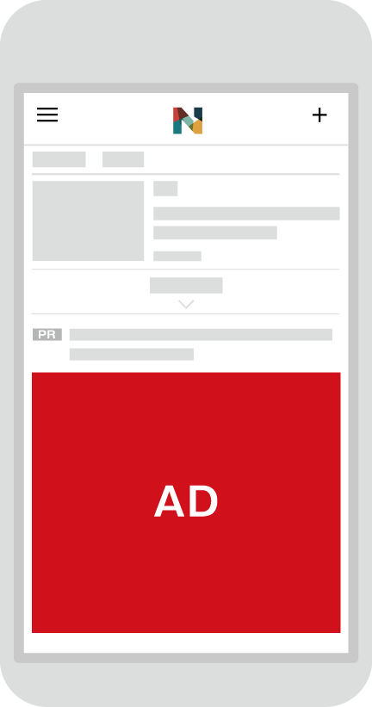
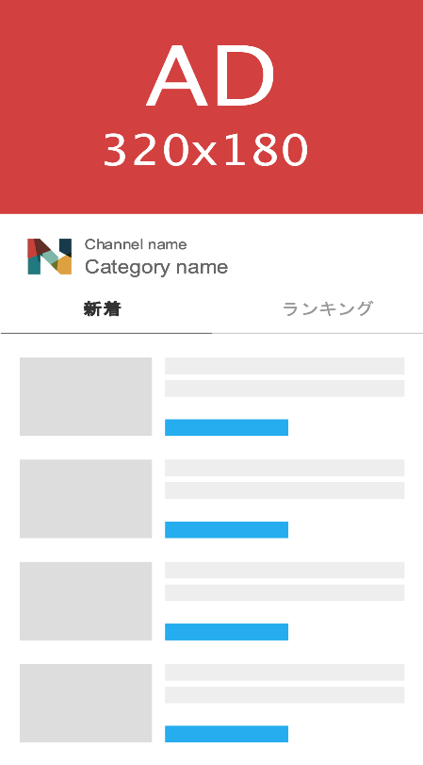
【NIKKEI STYLE】 モバイルビルボード
モバイル
リッチ
●モバイルページのファーストビューにインパクトのある広告掲載することで、
スタイリッシュな画面の中でリッチなユーザー体験を提供します
商品概要
掲載場所 | NIKKEI STYLE サブチャンネルトップ、個別記事（Men’s Fashionを除く）
掲載量 | 50万imps/週 |  | 料金 | 300万円
掲載期間 | 1週間 |  | 同時出稿本数 | 1
掲載開始日 | 月曜日（祝日の場合は翌営業日） |  | 掲載時間 | 月曜日（祝日の際には翌営業日）9:30～日曜日23:59
保証形態 | インプレッション保証 |  | 表示方法 | ローテーション
原稿仕様 | 巻末「原稿規定」 を参照ください。
差し替え規定 | 差し替え不可
締め切り | 絵コンテ 事前原稿確認 入稿締め切り | 15営業日前 10営業日前 5営業日前
※ 事前に原稿案を確認のうえ、媒体判断によりお断りまたは修正をお願いさせていただく場合があります。
※ フリークエンシーコントロールを実施します。
※ 日ごと、時間ごとの均等配信は保証いたしません。
2021.12.1更新

Slide 59
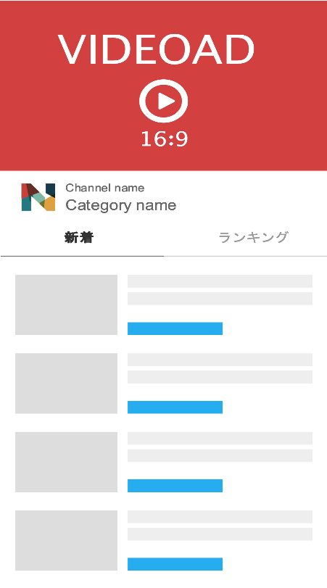
【NIKKEI STYLE】 モバイルビルボード動画
モバイル
リッチ
動画
● モバイルページのファーストビューに動画広告を配信します
● 読者にインパクトのある訴求ができます
商品概要
掲載場所 | NIKKEI STYLE サブチャンネルトップ、個別記事（Men’s Fashionを除く）
掲載量 | 30万回再生開始 |  | 料金 | 300万円
掲載期間 | 1週間 |  | 同時出稿本数 | 1
掲載開始日 | 月曜日（祝日の場合は翌営業日） |  | 掲載時間 | 月曜日（祝日の際には翌営業日）9:30～日曜日23:59
保証形態 | 再生開始数保証 |  | 表示方法 | ローテーション
原稿仕様 | 巻末「原稿規定」 を参照ください。
差し替え規定 | 差し替え不可
締め切り | 絵コンテ 事前原稿確認 入稿締め切り | 15営業日前 10営業日前 5営業日前
※ 事前に原稿案を確認のうえ、媒体判断によりお断りまたは修正をお願いさせていただく場合があります。
※ フリークエンシーコントロールを実施します。
※ 音声は、動画広告枠にあるスピーカーボタンをクリックした時のみ流れます。
※ 日ごと、時間ごとの均等配信は保証いたしません。
※ VPAID配信はお受けできません。
2021.12.1更新

Slide 60
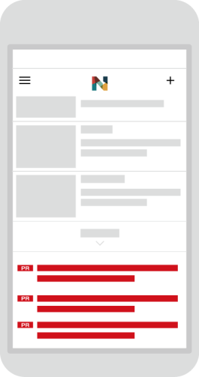
【NIKKEI STYLE】 モバイルパララックス
モバイル
リッチ
動画
● NIKKEI STYLEに新しいモバイル動画広告を新設しました
● ユーザーのスクロールに合わせてシームレスに大画面での訴求が可能です
商品概要
掲載場所 | NIKKEI STYLE個別記事（トップページ、Men’s Fashion、チャンネルトップページを除く）
掲載量 | 12万回再生開始想定 |  | 料金 | 120万円
掲載期間 | 2週間 |  | 掲載開始日 | 月曜日（祝日の場合は翌営業日）
掲載時間 | 月曜日（祝日の際には翌営業日）9:30～日曜日23:59
保証形態 | 期間保証 |  | 掲載社数 | 期間内1社
表示枠数 | 1 |  | 原稿仕様 | 巻末「原稿規定」を参照ください。
同時出稿本数 | 1 |  | 差替規定 | 差替不可
リポート項目 | 配信imp、クリック数、CTR、動画再生完了率
入稿締切 | 絵コンテ 事前原稿確認 入稿締め切り | 15営業日前 10営業日前 5営業日前
掲載イメージ
スワイプしていき、広告表示枠にくると動画再生開始
↓
そのままスワイプすると全画面で広告が展開
↓
スワイプし続けると編集コンテンツエリアが表示
↓
再度上部へスワイプして戻ると、広告エリアが展開
※ ユーザー保護の観点からフリークエンシーコントロールおよびリーセンシー設定を実施します。
※ 日ごと、時間ごとの均等配信は保証いたしません。
※ 事前に原稿案を確認のうえ、媒体判断によりお断りまたは修正をお願いさせていただく場合があります。
※ 音声は、動画広告枠内にあるスピーカーボタンをタップしたときのみ流れます。
※ 推奨バージョンはiOS 9.0 〜 safari / Chrome、Android OS: 5.0です。
※ iOSは、米国およびその他の国で登録されたApple Inc.の商標です。Androidは、Google Inc.の登録商標です。
※ 端末・ブラウザバージョンによっては正しく動かない可能性があります。
※ VPAID配信はお受けできません。
2021.12.1更新

Slide 61
SPIRE 限定商品
SPIREについて
SPIRE 編集特集予定
SPIRE スタンダードタイアップ
SPIRE フォーマットタイアップ
SPIRE フラッシュニュース
SPIRE トップビルボードバナー
2021.12.1更新

Slide 62
SPIREについて
https://ps.nikkei.com/spire/
日経電子版女性読者の心と時間を豊かにする、ウェルビーイングなウェブマガジン
「ウェルビーイング」をコンセプトに、2021年５月にローンチした、女性向けのラグジュアリー・ウェブマガジン。
仕事やプライベートなど、時間に追われて忙しい日経電子版の女性読者の心と時間を豊かにする情報をお届けします。
女性向け商材のPRの場としてご活用ください。
2021.12.1更新

Slide 63
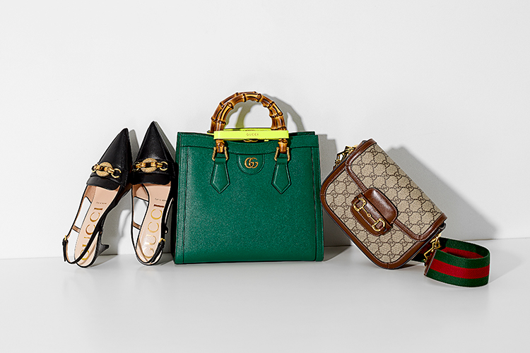
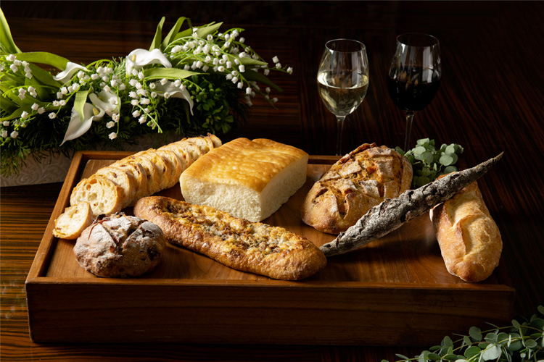
SPIRE 編集特集予定
2022年特集予定
１月 アクセサリー
新色物コスメ・美容器具
２月 バッグ＆シューズ
３月 ウォッチ＆ジュエリー
プレコレクション
４月 ファッション
毎月更新される連載
SDGsの「今」
”マドモアゼルユリア”が指南する日本工芸
家飲みが楽しくなる！ お酒に合う絶品お取り寄せグルメ
立田敦子の「話題の映画を原作で深掘り！」
カラーセラピスト志村香織の開運ガイド
心で読む大人のためのこどもの本
2021.12.1更新

Slide 64
SPIRE スタンダードタイアップ
日経電子版「SPIRE」
スタンダードタイアップ
掲載期間 | 30日間（金曜開始）
掲載タイプ | 期間保証
掲載面 | PC/SP
想定 PV | 16,000
料金（撮影有） | 4,500,000円 （内訳：媒体誘導費G300万円、制作費N150万円）
申し込み期限 | 掲載開始の2か月前
レポート項目 | PV/UB/掲載キャプチャ/実績imp/ クリック数/CTR/滞在時間
備考 | ・撮影カットは4～6点
 | ・リンクは4箇所まで
 | ・動画も掲載可能※オプション
 | ・提供画像等でギャラリーも設置可能
 | ・著名人起用の場合は別途御見積
SPIRE STANDARD TIEUP 誘導プラン
サイト名 | メニュー | 条件 | 掲載量 （imp） | 形態
日経電子版／NIKKEI STYLE | Run of NIKKEI インフィード広告 | SP指定×女性 | 700,000 | 保証
日経電子版／NIKKEI STYLE | タイアップ特別誘導枠※１ | PC/SP | 1,500,000 | 想定
NIKKEI STYLE | インフィード広告 | SP指定 | 200,000 | 保証
Instagram（N brand studio） | Feed＆Story広告 | 女性×ファッション関心層 | 800,000 | 想定
4,500,000円（税別）
※1 NIKKEI STYLE総合メルマガPR枠、日経電子版/NIKKEI STYLEのPR情報枠（掲載量弊社任意）
2021.12.1更新

Slide 65
SPIRE フォーマットタイアップ
日経電子版「SPIRE」
フォーマットタイアップ
掲載期間 | 30日間（金曜開始）
掲載タイプ | 期間保証
掲載面 | PC/SP
想定 PV | 8,000
料金（撮影有） | 2,000,000円 （内訳：媒体誘導費G175万円、制作費N25万円）
申し込み期限 | 掲載開始の2か月前
レポート項目 | PV/UB/掲載キャプチャ/実績imp/ クリック数/CTR/滞在時間
備考 | ・支給素材は4～6点
 | ・リンクは4箇所まで
 | ・動画も掲載可能※オプション
SPIRE FORMAT TIEUP 誘導プラン
サイト名 | メニュー | 条件 | 掲載量 （imp） | 形態
日経電子版／NIKKEI STYLE | Run of NIKKEI インフィード広告 | SP指定×女性 | 400,000 | 保証
日経電子版／NIKKEI STYLE | タイアップ特別誘導枠※１ | PC/SP | 1,500,000 | 想定
NIKKEI STYLE | インフィード広告 | SP指定 | 50,000 | 保証
Instagram（N brand studio） | Feed＆Story広告 | 女性×ファッション関心層 | 400,000 | 想定
2,000,000円（税別）
※1 NIKKEI STYLE総合メルマガPR枠、日経電子版/NIKKEI STYLEのPR情報枠（掲載量弊社任意）
2021.12.1更新
※1 NIKKEI STYLE総合メルマガPR枠、日経電子版/NIKKEI STYLEのPR情報枠（掲載量弊社任意）

Slide 66
SPIRE フラッシュニュース
日経電子版「SPIRE」
フラッシュニュース
掲載期間 | 30日間（金曜開始）
掲載タイプ | 期間保証
掲載面 | PC/SP
想定 PV | 2,000
料金（撮影有） | 500,000円（G）
申し込み期限 | 掲載開始の2か月前
レポート項目 | 無し
備考 | ・支給素材は2点まで
 | ・リンクは1箇所まで
SPIRE FLASH NEWS TIEUP 誘導プラン
サイト名 | メニュー | 条件 | 掲載量（imp）
日経電子版／ NIKKEI STYLE | タイアップ特別誘導枠※１ | PC/SP | 弊社任意
500,000円（G）（税別）
※1 NIKKEI STYLE総合メルマガPR枠、日経電子版/NIKKEI STYLEのPR情報枠（掲載量弊社任意）
2021.12.1更新

Slide 67
SPIRE トップビルボードバナー
PCビルボードAD
Ｗ970pix
×
H250pix
AD
W970pix
×
Ｗ250pix
SPビルボードAD
W320pix
×
Ｗ180pix
AD
W320pix
×
H180pix
SPIREトップカテゴリ間（PC）
SPIREトップカテゴリ間（SP）
SPIREトップ画面（SP）
・PC、SP共にトップページのヘッダービルボード以外にも、LifestyleとCultureのカテゴリ間に掲載されます
・PC用、SP用の2サイズ入稿願います（GIF/JPEG/PNG 150KB以内）
【掲載期間】1週間（金曜開始）
【レポート項目】掲出インプレション数およびクリック数
※想定imp 20,000・想定CTR 0.5%
SPIREトップ画面（PC）
商品 |  | サイズ （左右×天地） | 形式・容量 | アニメーション | ALT テキスト | 備考
トップビルボード（PC） | 静止画 | 970×250 pixel | GIF/JPEG/PNG 150KB以内 | 不可 | 不可 | 1枠1クリエイティブ限定
トップビルボード（SP） | 静止画 | 320×180 pixel | GIF/JPEG/PNG 150KB以内 | 不可 | 不可 | 1枠1クリエイティブ限定
300,000円（G）（税別）
2021.12.1更新

Slide 68
日経電子版オンラインセミナー
2021.12.1更新

Slide 69
日経電子版オンラインセミナー
オンラインセミナー
ライブ版ではZoomウェビナーの対応も可能。講師の遠隔登壇にも対応いたします。
お申込みからセミナー開催までおよそ2カ月をご想定ください。
 | オンデマンド版 | ライブ版 | ライブ版［Zoom］
主催 | 日本経済新聞社 デジタル事業 メディアビジネスユニット
協賛 | 協賛社様
リード提供数（申込者数） | 400名（想定/案件テーマによる）※事前登録制
特徴 | 視聴者が都合がつく時間にじっくり見て、内容への理解を深めてもらいたい。 | 同じ時間により多くの方に視聴してほしい。リアルのイベントのようにこの時間にしか視聴できないという限定感が希望 | セミナー内での簡易アンケートの実施、視聴者の質問に回答など双方向型のセミナーで理解促進を図りたい。
セミナー視聴ページ | あり （日経IDログイン必須） | あり （日経IDログイン必須） | なし ※Zoomウェビナーを利用
動画配信プラットフォーム | YouTube、Brightcoveなど | Ystream、IBM Video Streaming、Brightcoveなど | Zoom
定員 | なし | なし | 500名
配信期間/時間 | 3日間（72時間） ※午前10時公開→72時間公開 | 配信日時を相談（調整）して決定
動画撮影 | 事前収録 | ライブ収録（※事前収録も可）​ | ライブ収録
講師の遠隔登壇 | 対応可
セミナー実施時間 | 90分程度 ※最大120分まで
アーカイブ配信 | オプションで期間延長可 | オプションで対応可 | 対応不可
視聴ページ来訪情報の提供 | 〇 | 〇 | ×
2021.12.1更新

Slide 70
日経電子版オンラインセミナー
オンラインセミナー
6,000,000円（税別)
－媒体費：5,000,000円（グロス）
－企画制作・運営経費：1,000,000円（ネット）
※出演者、収録会場、撮影方法などにより別途費用がかかる場合があります。
400名（想定/案件テーマによる） ※事前登録制
リード提供（申込者）数
※実施料金には以下が含まれます
協賛社様のセミナー登壇
セミナー視聴ページへのリンク設置
協賛社アンケートや資料ダウンロードのリンクを最大３つ設置できます （※ライブ版［Zoom］は仕様で設置不可）
リード情報を提供
集計情報を提供
動画視聴情報 オンデマンド版、ライブ版、ライブ版［Zoom］で提供できる情報が異なります。
主催者アンケート
申込者属性
企画制作・運営費
会場費
視聴ページ制作費
撮影、配信費
セミナー企画・運営（事務局）費
講師謝礼（※人選によっては追加費用発生）
告知・集客施策
募集サイト/応募フォーム制作費
募集サイトへの誘導費用
2021.12.1更新

Slide 71
オプション 「セミナー動画二次利用」
セミナー講演動画（※1)を自社サイトやSNSの自社アカウントで利用できるオプションをご用意しています。
二次利用料金表（ネット・税別）
利用目的 |  | 料金（ネット） | 期間（※5）
広告主様自社サイト | 自社運営のYouTubeチャンネルは自社サイト扱い（※2） | 300,000円 | 6カ月
広告主様SNS掲載 | Twitter、Facebook、Instagramでの利用（※3） | 300,000円 | 6カ月
オフライン利用 | 展示会、説明会、店頭などでの動画放映等（※4） | 420,000円 | 6カ月
ダイジェスト動画、SNS掲載用動画の編集加工を承ります。
セミナー動画二次利用素材 編集加工料金（※6）（ネット・税別）
料金に含まれる内容 | 料金（ネット）
5分程度のダイジェスト動画とSNS掲載用60秒以下の動画（計2本）を納品 | 300,000円～
（※1）二次利用は原則、協賛社講演動画の二次利用です。基調講演など主催者講演の二次利用については登壇者の許諾が得られた場合の限り二次利用が可能となります。講演動画は「改変・編集せず、そのまま利用する」ことが前提です。あらかじめご了承ください。
（※2）自社運営のYouTubeチャンネル以外での掲載は別途ご相談ください。素材の広告利用は不可。 （※3）SNS掲載用の動画編集は弊社で承ります。表記以外のSNSで利用の際は別途ご相談。利用目的によっては許諾できないことがあります。素材の広告利用は不可。 （※4）オフライン利用は事前に予定している利用場所（エリア、拠点数等）の申請をお願いします。 （※5）6カ月単位での利用許諾とさせていただきます。期間を超える利用については別途二次利用料金を頂戴します。 （※6）提示の料金は一般的な編集を実施した場合の料金です。想定に含まれない編集が発生する際には事前にご相談させていただきます。
2021.08.11更新

Slide 72
セミナー動画二次利用における注意事項
出演者など権利関係者の意向等により二次利用のご希望に添えない場合がございます。二次利用希望は日経電子版オンラインセミナー発注前にお伝えください。
セミナー動画二次利用は「日経電子版オンラインセミナー」で実施した講演を原則として「改変・編集せず、そのまま利用する」ことを前提としています。
お客様による動画素材の編集はできません。SNS掲載用やダイジェスト版など、講演動画に編集が必要な際には、原則弊社が承ります。動画二次利用素材の編集加工のオプションをご用意しています。
二次利用の許諾は６カ月単位でさせていただきます。内容やテーマによって延長は可能です。営業担当にご希望をお伝えください。 ※出演者など権利関係者の意向等により、６カ月より短期間での利用をお願いする場合もございます。あらかじめご了承ください。
オウンドメディア等に掲載するセミナー動画二次利用のクレジット記載として以下をご記載ください。 ※yyyy年mm月dd日 (セミナー実施日時記載)に日経電子版オンラインセミナーで講演。講演動画の録画・無断複写・転載・公衆送信等を禁じます。
クレジット表記などが弊社規定と異なる、あるいは、上記で定義する二次利用の範囲を超える利用の場合は修正をお願いすることがございます。
他社媒体（オンライン／オフライン）での動画素材の利用は原則禁止です。オウンドサイトに格納した動画コンテンツにSNS等から誘導を行うことは可能です。
2021.08.11更新

Slide 73
注意事項・免責
原稿規定
注意事項・免責
原稿規定
日経IDターゲティングメール（テキスト版）注意点
日経IDターゲティングメール（HTML版）原稿規定・入稿仕様

Slide 74
注意事項・免責
一般注意事項・免責
新規広告主の場合は弊社所定の審査が必要です。必要な書類をご用意いただくことがありますので、P75記載の「問い合わせ・申し込み」アドレスにご連絡ください。
最低掲載期間は連続した5日間とします。
インプレッション保証の広告商品につきましては、掲載期間中の毎日の配信および日ごと・時間ごとの均等配信は保証いたしません。
万一表示の不具合等があった場合、翌営業時間内の対応となります。 この間の掲載の不備については免責とさせていただきます。
リポート項目はセールスシートに記載されている場合を除き、配信数とクリック数、CTRが標準です。また、掲載されたスクリーンショットは提供しません。
顧客満足度の向上および広告主様へのサービス向上のため、掲載原稿についての調査を実施することがあります。
ユーザーの閲覧環境によっては、広告が配信できない、正しく表示されない、またはクリックしてもリンク先へ誘導できない可能性があります。
日経電子版iOSアプリではリンク先をアプリ内ブラウザで表示しています。そのため、サイト内に新規タブや新規ウィンドウで画面遷移が発生するような構成の場合、その画面遷移が正常に動作しない可能性があります。
天災、または停電・通信回線の事故など、不可抗力により広告掲載を中止する場合があります。
報道内容やユーザビリティー改善のための画面構成変更に伴い、広告掲載場所が変更になる場合があります。
ブラウザ表示サイズによっては、PCでモバイル用広告が、モバイルでPC用広告が表示されることがあります。
第三者配信および第三者トラッキングについて
第三者広告配信の場合は、必ず事前にサービス名をご連絡ください。そのうえで使用可否を回答させていただきます。また、インプレッション数は広告サーバーでのカウントを基準とします。
現在テストが完了しているソリューションは下記の通りです。ただし、リッチメディア原稿の場合は個別に動作確認が必要です。新規サービスについては確認に2週間程度かかりますので、必ず事前にお問い合わせください。
テスト完了）Googleマーケティングプラットフォーム キャンペーンマネージャー、Sizmek
レクタングルのみimpトラッキングの計測が可能です。impトラッキング希望の場合は入稿時にイメージタグをあわせて入稿してください。複数のソリューションでトラッキングする場合は、それらのタグを結合した1つのファイルで入稿してください。
電子版アプリには配信されません
日経電子版内で配信またはクリックしたユーザーへのリターゲティング広告を実施する場合は広告主様と弊社の両サイト内に当該広告配信のオプトアウトに関する記述が必要となります。
クリエーティブ最適化を行う場合、パターンごとに原稿差し替え料のカウント対象となります。また広告主ページから商品画像などをフィードしたクリエーティブは物理的に査閲ができないため、不可となります。
外部ファイルを取り込んだり外部コンポーネントを組み込んで制作されている場合、正しく動作しないことがあります。
広告内容確認のため、入稿時は第三者配信タグだけでなく、原稿規定で指定している原稿素材も必ずお送りください。
入稿完了後に配信タグ中の広告の内容、スクリプトを変更することはできません。変更を反映した新たな配信タグを入稿してください。弊社で動作確認した上で差し替えます。
タグ形式は、SSL（https）形式化されたものを必ずご使用ください。(https://xxxx.com/xxxx または //xxxx.com.xxxx)
CSSでz-indexを指定する場合は10000以下の値にしてください。
第三者配信利用時には、今後の商品改善のために統計的なデータ収集を目的として、配信リポートの共有についてご協力をお願いいたします。
アドベリフィケーションツールをご使用される際は、あらかじめご連絡ください。ブランドセーフティー機能等により広告表示がされないことがありますので、代替表示用バナーの設定をお願いする場合がございます。
2021.6.7更新

Slide 75
注意事項・免責
広告の健全性について
botなどを利用した悪意あるトラフィックについては、除外リストによる排除をアドサーバーで実施しております。
ビューアビリティなど広告の健全性に関連するデータを公開しております。詳しくは「日経マーケティングポータル」サイトでご確認下さい。
アドベリフィケーションツールをご使用される際は、あらかじめご連絡ください。ブランドセーフティー機能等により広告表示がされないことがありますので、代替表示用バナーの設定をお願いする場合がございます。
キャンセル料について
申し込み後に、広告主に帰すべき事由によりオーダーを取り消す場合、キャンセル料は原則として申込金額の全額となります。
掲載期間、メニューなどオーダー内容の変更についても同様です。詳細は担当営業にお問い合わせください。
問い合わせ・申し込み
広告に関するお問い合せ及び申し込みについては下記宛先にメールでお願いします。
＜掲載申し込み＞ds.adeigyo@nex.nikkei.co.jpと担当営業へ
＜ターゲティングメール申し込み＞ (テキスト版)ds.tgml@nex.nikkei.co.jpと担当営業へ／ (HTML版)ds.html@nex.nikkei.co.jpと担当営業へ
2021.12.1更新

Slide 76
原稿規定
各種共通事項
ファイル形式：GIF、JPEGまたはPNG（レクタングル、ダブルレクタングルはHTML5も可）
テキストについては機種依存文字・半角カナ・\（半角）は不可。文字コード「UTF-8」のため「\」「●」「■」「～」が正しく表示されない場合があります。
広告原稿の背景が白地の場合は、原則として外枠線を付けてください。また、広告原稿とサイトコンテンツの境界が不明瞭な場合は、修正をお願いすることがあります。
原色や蛍光色、輝度の強い色などが短時間でフラッシングする原稿、極度に動きの大きい原稿については変更をお願いすることがあります。
広告原稿がサイト内のデザイン（題字、ナビゲーション、リンクボタン等）と酷似しているなど、ユーザーの誤解を招く可能性があると思われる場合は修正をお願いすることがあります。
広告の内容については日本経済新聞社の広告掲載基準に準拠し、広告原稿の最終カットに広告主の社名が明記されていることが必要です。 なお、広告内容、リンク先ホームページにおいて問題が生じた場合は広告主の責任において対応をお願いいたします。
リンク先URLはトラッキングタグを含めて220バイト以内としてください。日本語は使用できません。
リンク先は配信日の2営業日前までには公開してください。サイト内容の確認ができるまで掲載開始を延期することがありますので、必ず担当営業に事前のご連絡をお願いいたします。
HTML5原稿
HTML5の入稿には、以下の3点の素材をご用意ください。原稿は、下記の原稿規定に従って作成してください。
原稿規定： https://marketing.nikkei.co.jp/media/web/file/HTML5_Guidline20200629.pdf
① htmlファイル一式
② リンク先URL
③ 第三者配信タグ（第三者広告配信の場合。原稿規定で指定している原稿素材も必ずお送りください）
入稿期限・送付先・原稿問い合わせ
レクタングル・テキスト原稿はds.nyuko@nex.nikkei.co.jpと担当営業へ、ターゲティングメール原稿(テキスト版)はds.tgml@nex.nikkei.co.jpと担当営業へ、掲載開始日および配信日の5営業日前（土・日・祝日を除く）までに、ターゲティングメール原稿(HTML版)はds.html@nex.nikkei.co.jpと担当営業へ、配信日の8営業日前（土・日・祝日を除く）までに、メール添付で入稿してください。
※ターゲティングメール(HTML版)のレスポンシブ対応の場合は、配信日の10営業日前（土・日・祝日を除く）までに入稿をお願いします。
※リッチメニューは事前原稿確認が必要です。詳細は各商品シートをご参照ください。
2019.11.26更新

Slide 77
原稿規定
商品 |  | サイズ （左右×天地） | 形式・容量 | 画角 | アニメーション | ループ | ALT テキスト | 備考
ビルボード | （1）展開時 | 970×250 pixel | HTML5 合計2.2MB以内 | - | 可 | 30秒以内停止 | 不可 | ※ 展開時は上部に「Close」のボタンを配置します。 ※ ユーザーが「Close」ボタンを押した時点で収束します。 ※ IAB標準フォーマットにも対応しています。詳細はお問い合わせください。 ※ 原稿は、下記制作ガイドラインに従って作成してください。 https://marketing.nikkei.co.jp/media/web/file/HTML5_billboard_guideline20200629.pdf
 | （2）収束時 | 970×90 pixel |  | - | 不可 | - | 不可
ビルボード動画 | （1）展開時 | 970×400 pixel | 動画 MP4 4MB以内 | 動画画角 16:9 | 可 | 30秒以内停止 | 不可 | ※ 展開時は上部に「Close」のボタンを配置します。 ※ ユーザーが「Close」ボタンを押した時点で収束します。 ※ サイドパネルは任意です。入稿無しの場合はブラックパネルが表示されます。 ※ VPAID配信はお受けできません。
 | （2）収束時 | 970×20 pixel | GIF/JPEG/PNG 20KB以内 | - | 不可 | - | 不可
 | （3）サイドパネル | 130×400 pixel （左右とも） | GIF/JPEG/PNG 120KB以内（左右それぞれ） | - | 不可 | - | 不可
レクタングル動画 | レクタングル枠 | 300×250 pixel | 動画：MP4,MOV,WEBM,OGV 容量 :4MB以内 解像度 : 1920×1080 / 640×360 | 動画画角 16：9 | 可 | 60秒以内停止 | 不可 | ※ 動画ファイルは、配信時デバイスに合わせて リサイズされて配信されます。 ※ 推奨環境： iOS 9以上、Android 5.0以上 iOSは、米国および他の国で登録されたApple Inc.の商標です。 Androidは、Google Inc.の登録商標です。 ※ 音声デフォルトオフ ※ VPAID配信はお受けできません。
 | ダブルレクタングル枠 | 300×600 pixel | 動画：MP4,MOV,WEBM,OGV 容量 :4MB以内 解像度 : 1080×1920 / 360×640 | 動画画角 9：16 | 可 | 60秒以内停止 | 不可
モバイルビルボード |  | 320 × 180 pixel | GIF/JPEG/PNG 150KB以内 | - | 不可 | - | 不可 | -
2021.6.7更新

Slide 78
原稿規定
商品 |  | サイズ （左右×天地） | 形式・容量 | 画角 | アニメーション | ループ | ALT テキスト | 備考
ラージゲート バナー | ビルボード（展開時） | 970×250 pixel | HTML5 合計2.2MB以内 | - | 可 | 30秒以内停止 | 不可 | ※ 展開時は上部に「Close」のボタンを配置します。 ※ ユーザーが「Close」ボタンを押した時点で収束します。 ※ 原稿は、下記制作ガイドラインに従って作成してください。 https://marketing.nikkei.co.jp/media/web/file/HTML5_billboard_guideline20200629.pdf
 | ビルボード（収束時） | 970×90 pixel |  | - | 不可 | - | 不可
 | サイドバナー | 145×730 pixel | GIF,JPG,PNG: 120KB以内 | - | 不可 | - | 不可
インリード動画 |  | 最大：1920×1080 ～ 最小：640×360 pixel | MP4,MOV,WEBM,OGV 容量 :4MB以内 | 16:9 （4:3不可） | 可 | 30秒以内停止 | 不可 | ※ 動画ファイルは、配信時デバイスに合わせてリサイズされて 配信されます。 ※ 音声デフォルトオフ ※ VPAID配信はお受けできません。
商品 | サイズ （左右×天地） | 形式・容量 | アニメーション | ループ | ALTテキスト | 備考
ダブルレクタングル | 300×600 pixel | HTML5 150KB以内 GIF/JPEG/PNG 150KB以内 | 可 | 35秒以内停止 | 不可 | ※ HTML5原稿は、下記原稿規定に従って作成してください。https://marketing.nikkei.co.jp/media/web/file/HTML5_Guidline20200629.pdf ※ 「Run of NIKKEI」および「ターゲティングレクタングル（サイトカテゴリー）」で第三者配信もしくはHTML５原稿の場合、アプリには配信されません。
レクタングル | 300×250 pixel | HTML5 150KB以内 GIF/JPEG/PNG 150KB以内 300×250 または 600×500 pixel | 可 | 35秒以内停止 | 不可
2021.12.1更新

Slide 79
原稿規定
商品 |  | サイズ （左右×天地） | 形式・容量 | アニメーション | ALTテキスト | 備考
インフィード └電子版 PCトップ └電子版 PC記事面 | 画像 | 280×188 pixel または 600×400 pixel | JPEG/PNG 120KB以内 | 不可 | 不可 | ※画像上にテキストを表記する場合は、文字数15文字までを目安に、文字部分以外の余白が1/3程度になるような大きさで視認性を確保してください。 ※表記する文字内容は1要素だけです。（例：企画タイトル、メインキャッチのみ。 （NG例：イベント名/日時/場所等、多要素の記載）） ※視認性を確保するため、入稿いただいた素材の修正をお願いする場合があります。 ※PCとモバイル両方に配信される商品の場合は下段の規定（280×188 pixel固定、50KB以内）になります。
 | テキスト | 見出し：25文字 広告主名：25文字 （半角・全角問わず） 使用不可文字：半角の「“」「‘」「&」「<」「>」
インフィード └電子版 モバイル └NIKKEISTYLE PC └NIKKEISTYLE モバイル | 画像 | 280×188 pixel | JPEG/PNG 50KB以内 | 不可 | 不可
 | テキスト | 見出し：25文字 広告主名：25文字 （半角・全角問わず） 使用不可文字：半角の「“」「‘」「&」「<」「>」
商品 |  | サイズ （左右×天地） | 形式・容量 | アニメーション | ループ | ALT テキスト | 備考
PCモーニング オーナーシップ | （1）題字上特設枠 | 980×90 pixel | GIF/PNG/JPEG 150KB以内 | 不可 | - | -
 | （2）ダブルレクタングル | 300×600 pixel | HTML5 150KB以内 GIF/JPEG/PNG 150KB以内 | 35秒以内停止 | - | - | ※ HTML5原稿は、下記原稿規定に従って作成してください。 https://marketing.nikkei.co.jp/media/web/file/HTML5_Guidline20200629.pdf
 | （3）レクタングル | 300×250 pixel | GIF/JPEG/PNG 150KB以内 | 35秒以内停止 | - | -
2021.3.18更新

Slide 80
原稿規定
商品 | サイズ （左右×天地） | 形式・容量 | 画角 | アニメーション | ループ | ALT テキスト | 備考
NIKKEI STYLE モバイルビルボード | 320×180 pixel | GIF/JPEG/PNG 150KB以内 | - | 不可 | - | 不可
NIKKEI STYLE モバイルビルボード動画 | 320×180 pixel | MP4 4MB以内 | 動画画角 16:9 | 可 | 30秒以内停止 | 不可 | ※ 上部に広告を閉じるための×ボタン、下部に 全画面再生（音声あり）ボタンを配置します。 ※ VPAID配信はお受けできません。 ※ 動画ファイルは、配信時デバイスに合わせてリサイズされて配信されます。
2019.6.19更新

Slide 81
原稿規定
商品 | 素材 | サイズ （左右×天地） | 形式・容量 | 時間 | 画角 | 備考
NIKKEI STYLE モバイルパララックス | 動画 | 最大：1920×1080～ 最小：640×360 pixel | MP4,MOV, WEBM,OGV 4MB | 最大30秒 | 16:9 （4:3は非対応） | ※ コーデックはほとんど対応可 （ただし、ProRes4444,HDV 720p60, Go2 Meeting3&4, ER AAC LD, RECODE を除く） ※ VPAID配信はお受けできません。 ※ 動画ファイルは、配信時デバイスに合わせてリサイズされて配信されます。
 | 静止画 | 640×390 pixel | PNG,JPEG, GIF,500KB | - | - | ※ 上部に広告を閉じるための×ボタン、下部に 全画面再生（音声あり）ボタンを配置します。

Slide 82
原稿規定：日経ＩＤターゲティングメール（テキスト版） 注意点
基本事項
● 枠で囲む原稿はおすすめしません。
（原稿）
■■■■■■■■■■■■■■■■■■■■■■■■■■■■■■■■■■■■
■このような枠で囲むような原稿はプロポーショナルフォントではガタガタ ■
■に表示されます。 ■
■クリックカウントURL の後ろにテキストを入れるとテキストがずれます。 ■
■ https://www.nikkei.co.jp/form/campaign/10Q2_ST6.html ■
■おすすめしません。 ■
■■■■■■■■■■■■■■■■■■■■■■■■■■■■■■■■■■■■
原稿ではきれいな枠でも
配信メールでは↓のような位置に表示される。
（送信メール）
■■■■■■■■■■■■■■■■■■■■■■■■■■■■■■■■■■■■
■このような枠で囲むような原稿はプロポーショナルフォントではガタガタ ■
■に表示されます。 ■
■クリックカウントURL の後ろにテキストを入れるとテキストがずれます。 ■
■ https://mx3.nikkei.com/?4_--_000000_--_000_--_1 ■
■おすすめしません。 ■
■■■■■■■■■■■■■■■■■■■■■■■■■■■■■■■■■■■■
● 原稿は必ず「.txt」ファイルでご入稿ください。
● Tabによる空白は使用できません。
● 機種依存文字は、サブジェクト、本文ともに使用できません。
● 原則横全角38文字/行ですが、スマホ対応文面の場合は全角200文字/行とします。
● 本文中に広告主の社名を明記してください。
● 弊社規定により事前のご連絡無くリライトさせていただく場合がございます。
クリックカウントURLの注意点
● クリックカウント用URLには前後に半角スペースを入れてください。または行頭に配置してください。
→ URLの前後に全角スペースを入れた場合は、「クリックカウント取得なし」になります。
● クリックカウントありの場合、カウント用にURLを変換いたします。
例） □入稿原稿のURL：https://www.nikkei.co.jp/form/campaign/10Q2_ST6.html
↓↓
□メールで配信されるURL：https://mx3.nikkei.com/?4_--_000000_--_000000_--_1
● クリックカウントありの場合、URL変換後の文字数にご注意ください。
変換後のURLはおよそ全角22～25文字分。
クリックカウント用URLの右寄せやセンタリングはできません。
● クリックカウントありの場合、変換後のURLは入稿原稿のURLの開始位置より配置します。
● センタリングや右寄せは保証できないのでおすすめしません。
１２３４５６７８９０１２３４５６７８９０１２３４５６７８９０１２３４５６７８
（原稿）
---------------------------------------------------------------------------
↓↓↓ ここをクリック ↓↓↓
https://www.nikkei.co.jp/form/campaign/xxxxx/yyyyy/10Q2_ST6.html
---------------------------------------------------------------------------
原稿ではセンタリングしていても配信メールでは↓のような位置に表示されます。
（送信メール）
---------------------------------------------------------------------------
↓↓↓ ここをクリック ↓↓↓
https://mx3.nikkei.com/?4_--_000000_--_000000_--_1
---------------------------------------------------------------------------
●クリックカウント用URLと同じ行には文字は入れないでください。URL以降の文字が消えます。
（原稿）
=-=-=-=-=-=-=-=-=-=-=-=-=-=-=-=-=-=-=-=-=-=-=-=-=-=-=-=-=-=-=-=-=-=-=-=-
こちらのサイトからお気軽に「Nikkei へお問い合わせ」ください。
https://bit.ly/buDkPI (本URLはnikkei.co.jp/nikkeiに転送されます)
=-=-=-=-=-=-=-=-=-=-=-=-=-=-=-=-=-=-=-=-=-=-=-=-=-=-=-=-=-=-=-=-=-=-=-=-
（送信メール）
=-=-=-=-=-=-=-=-=-=-=-=-=-=-=-=-=-=-=-=-=-=-=-=-=-=-=-=-=-=-=-=-=-=-=-=-
こちらのサイトからお気軽に「Nikkei へお問い合わせ」ください。
https://mx3.nikkei.com/?4_--_000000_--_0000_--_1
=-=-=-=-=-=-=-=-=-=-=-=-=-=-=-=-=-=-=-=-=-=-=-=-=-=-=-=-=-=-=-=-=-=-=-=-
ユーザー環境による文字化け、表示崩れ
● ユーザーの使用するOSやメールソフトなど、個々のユーザー環境に起因する表示崩れなどに 関しては表示保証外とさせていただきます。
● 日経ＩＤターゲティングメールは、「固定ピッチ（等幅）フォントで最適に表示」を想定しているので、 プロポーショナルフォントの読者には右ぞろえ、センタリング表示はされないことがあります。
2019.3.9更新

Slide 83
原稿規定：日経ＩＤターゲティングメール（HTML版） 入稿規定・原稿仕様
【入稿規定】
■ヘッダー：「ブラック」「ブルー」「ホワイト」から選択
入稿日 | 8営業日前（完全原稿）※レスポンシブ対応の場合、10営業日前
掲載社数 | 1日1社 | 代替テキスト | なし
【原稿仕様】 ※入稿前に複数メーラーでの表示確認をお願いいたします
件名文字数 |  | 全角48文字以内
容量 |  | 300KB以内=HTML+画像ファイル
原稿テンプレート |  | 弊社指定の「テンプレート（ヘッダー・フッター）」をご使用のうえ、「コンテンツエリア」内に広告用HTMLをご記入ください
ヘッダー/フッター |  | 弊社指定の「テンプレート」からご選択ください
サイズ | 左右サイズ | 640pixel固定 ※レスポンシブ対応の場合、テンプレートに設定されたブレークポイントの変更・追加は禁止です
 | 天地サイズ | 制限なし
 | ソース文字数 | 15,000文字以内(ヘッダー・フッターを除く)
文字 | 文字コード | Iso-2022-jp
 | １行あたりの文字数 | 500バイト以内
 | スタイルシート | 外部CSS、background-image、親要素にかかるtext-align及びalign属性は使用不可
画像 | 画像ファイル形式 | GIF/JPG
 | 画像フォルダ | 画像フォルダは作成せずにHTMLと同じフォルダに格納ください
 | 画像パス | 相対パス
 | 画像ループ表示/ アニメーション | 使用不可
URL | 原稿内URL本数 | 20本以内（入稿連絡書に記載されたものをリポート対象とします）
 | リンク設定 | 「target=“_blank”」を記述ください
禁止事項 | 文字 | 半角ｶﾅ・機種依存文字（丸囲み数字等）の使用不可
 | 外部参照タグ | 画像以外の外部ファイル参照タグは使用不可
 | プログラム記述タグ | <script><java>等のプログラム記述タグは使用不可
 | ブラウザ依存タグ | <map><blink><marquee>等のブラウザ及びメーラー依存タグは使用不可
 | ユーザー入力タグ | <form><input><select><option><button><textarea>等のユーザー入力タグは使用不可
■ヘッダー内のHTMLの赤字部分は配信日に置き換えてください
※詳細は日経マーケティングポータルの以下をご参照ください。
https://marketing.nikkei.co.jp/media/web/file/HTMLmail_guideline_responsive_20201223.pdf
【リポート仕様】
メールリポート | 配信数、開封率、URL別クリック率 | 計測期間 | 配信日を含む7日間
2021.3.18更新

Slide 84
日経電子版・NIKKEI STYLE の健全性
日経電子版・NIKKEI STYLE の健全性
日本平均およびグローバル平均を上回る70％超の高いビューアビリティー（広告の可視性）を計測しています。
ブランドリスクも低く、記事を読みに来る読者のため、広告の表示時間も平均を上回っています。
2021年1月 デスクトップ ディスプレー 調査実績（Integral Ad Science計測）
メディア クオリティ レポート 2020年下半期（Integral Ad Science）
ビューアビリティー^{*1}
75.32%
62.85%
71.9%
57.4%
グローバル平均
日本平均
*1 総インプレッションのうち広告枠が50％以上かつ1秒以上表示されたインプレッションの割合
不正インプレッション^{*2}
ブランドリスク^{*3}
タイムインビュー ^{*4}
3.56%
0.02%
20.93秒
3.2%
1.56%
9.84秒
グローバル平均
0.8%
グローバル平均
4.2%
グローバル平均
23.14秒
日本平均
2.8%
日本平均
6.2%
日本平均
22.94秒
（秒）
*2 BotなどのNon Human Trafficが含まれるインプレッションの割合
*3 ブランド毀損リスクがあると判定される掲載面に表示されたインプレッションの割合
*4 広告枠が50％以上かつ1秒以上表示されたインプレッションの平均表示時間
2021.4.8更新

